Slide 1



HỆ THỐNG ĐÁNH GIÁ, XẾP LOẠI CHẤT LƯỢNG CBCCVC
VNPT - ĐGCB
Quảng Ngãi, tháng 08/2026

Slide 2
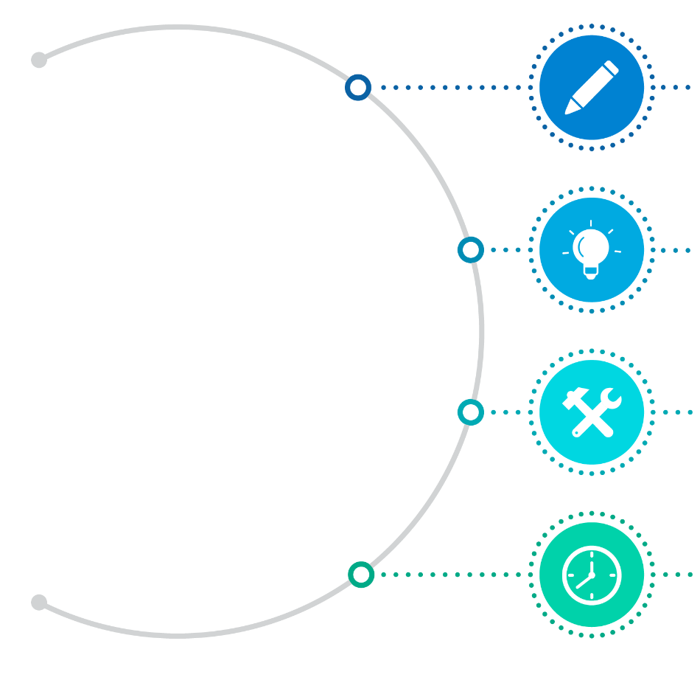
CƠ SỞ PHÁP LÝ
GIẢI PHÁP ĐÁNH GIÁ, XẾP LOẠI CHẤT LƯỢNG CBCCVC
NỘI DUNG
MỘT SỐ MÀN HÌNH GIAO DIỆN HỆ THỐNG
TRAO ĐỔI, THẢO LUẬN

Slide 3


I
CƠ SỞ PHÁP LÝ

Slide 4

VĂN BẢN PHÁP LÝ, VÀ CÁC ĐỊNH HƯỚNG
Nghị định số 335/2025/NĐ-CP ngày 21/12/2025 về quy định đánh giá, xếp loại chất lượng đối với cơ quan hành chính nhà nước và công chức (thay thế NĐ 90/2020/NĐ-CP và NĐ 48/2023/NĐ-CP);
1
Quy định 366-QĐ/TW ngày 30/08/2025 về việc kiểm điểm và đánh giá, xếp loại chất lượng đối với tập thể, cá nhân trong hệ thống chính trị;
2
3
Luật Cán bộ, công chức số 80/2025/QH15;
Luật Viên chức số 129/2025/QH15;
4
Sổ tay hướng dẫn xây dựng bộ tiêu chí và triển khai Đánh giá kết quả thực hiện nhiệm vụ công chức.
Notes:
Ngoài ra có sổ tay hướng dẫn xây dựng bộ tiêu chí và triểu khai đánh giá kết quả thực hiện nhiệm vụ công chức

Slide 5
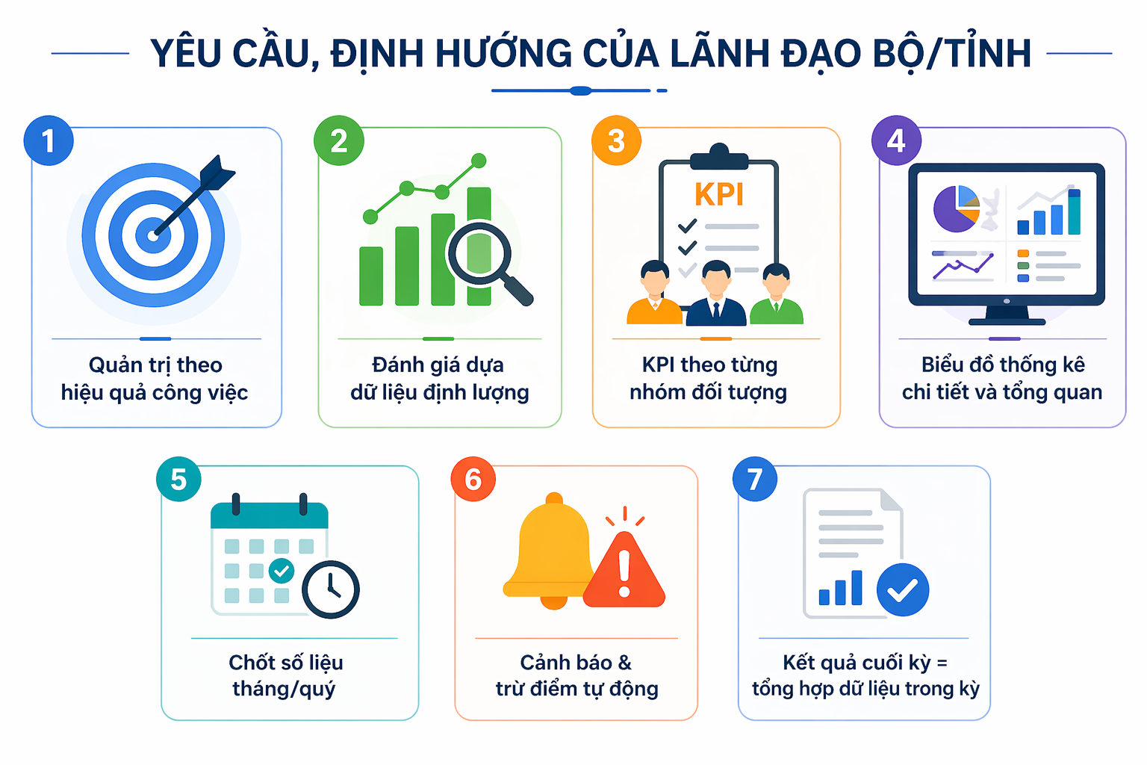
3. Yêu cầu và định hướng hệ thống
Notes:
Hệ thống được thiết kế theo định hướng quản trị hiệu quả công việc, lấy kết quả làm trung tâm.
Điểm đánh giá được hình thành chủ yếu từ dữ liệu chuyên ngành có khả năng định lượng, hạn chế tối đa yếu tố cảm tính.
Xây dựng bộ KPI riêng cho từng nhóm đối tượng, bao gồm: Lãnh đạo, công chức tham mưu, công chức chuyên môn, viên chức sự nghiệp,…
Cung cấp dashboard điều hành tổng hợp phục vụ Lãnh đạo Tỉnh theo dõi, giám sát và ra quyết định.
Có cơ chế chốt số liệu đánh giá theo tháng và theo quý, làm cơ sở cho đánh giá định kỳ.
Tích hợp cơ chế cảnh báo và nhắc nhở tự động đối với các trường hợp: quá hạn, sắp đến hạn, hoặc không hoàn thành nhiệm vụ trọng tâm.
Kết quả đánh giá cuối kỳ là kết quả tổng hợp từ toàn bộ dữ liệu phát sinh trong kỳ, đảm bảo khách quan và xuyên suốt.

Slide 6

GIẢI PHÁP ĐÁNH GIÁ, XẾP LOẠI CHẤT LƯỢNG CBCCVC
II

Slide 7
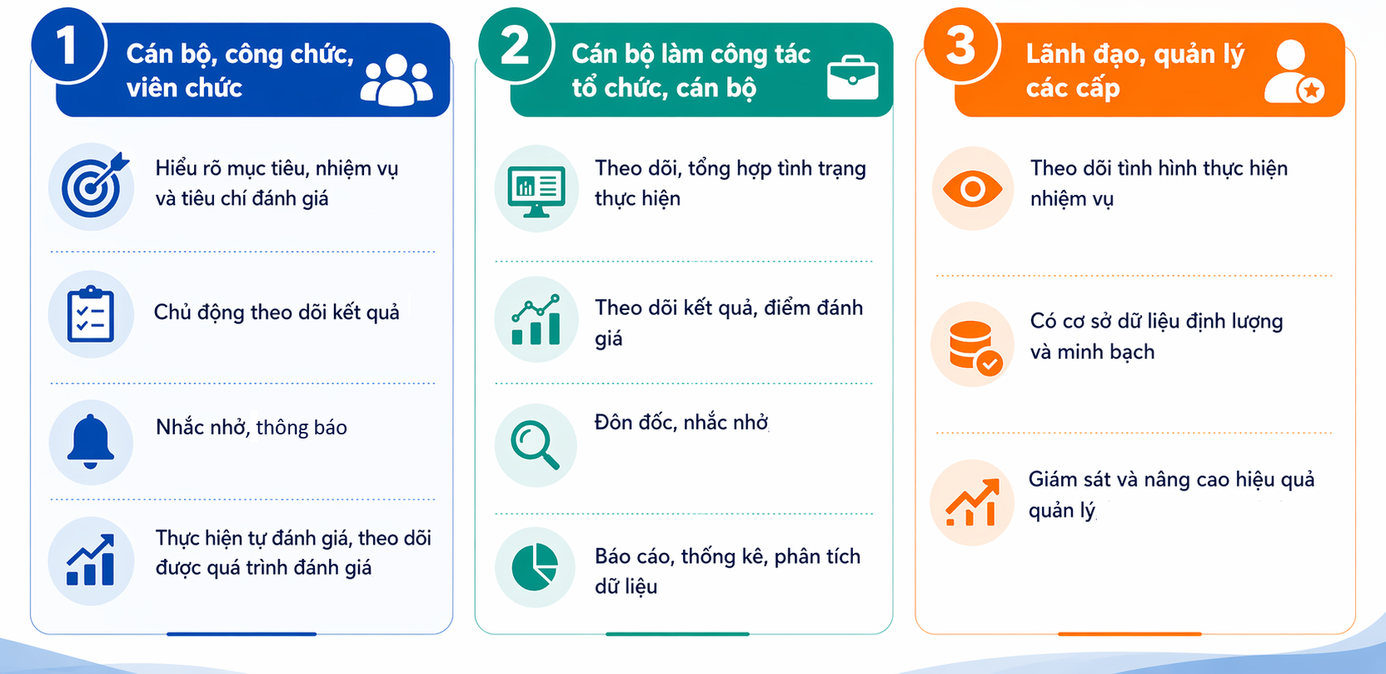
Các lợi ích khi triển khai
Notes:
Cán bộ, công chức, viên chức
Hiểu rõ mục tiêu, nhiệm vụ và tiêu chí đánh giá công việc
Chủ động theo dõi kết quả thực hiện nhiệm vụ của bản thân.
Nhắc nhở khi đến thời gian thực hiện đánh giá
Thực hiện tự đánh giá, theo dõi được quá trình đánh giá, xếp loại của cá nhân.
Cán bộ làm công tác tổ chức, cán bộ
Theo dõi, tổng hợp tình trạng thực hiện nhiệm vụ, công việc tại tổ chức
Theo dõi kết quả, điểm đánh giá của tổ chức, cá nhân.
Đôn đốc, nhắc nhở, theo dõi quá trình đánh giá của các tổ chức, cá nhân.
Báo cáo, thống kê, phân tích dữ liệu nhanh và chính xác.
Lãnh đạo, quản lý các cấp
Theo dõi tình hình thực hiện nhiệm vụ của các cá nhân và đơn vị một cách trực quan, kịp thời.
Có cơ sở dữ liệu định lượng và minh bạch để đánh giá xếp loại CBCCVC.
Giám sát và nâng cao hiệu quả quản lý, hỗ trợ ra quyết định trong công tác cán bộ.

Slide 8
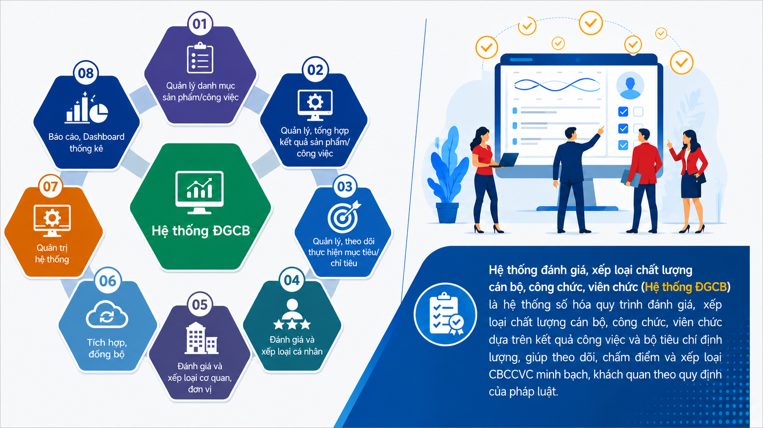
2. CÁC PHÂN HỆ CHÍNH CỦA PHẦN MỀM

Slide 9
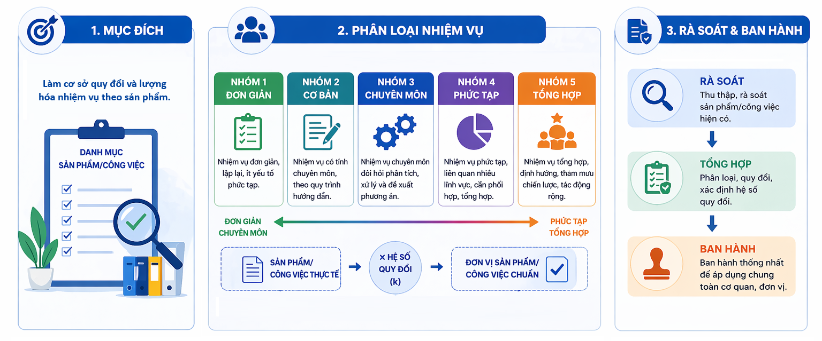
2.1. PHÂN HỆ QUẢN LÝ DANH MỤC SẢN PHẨM CÔNG VIỆC
Notes:
Danh mục sản phẩm/công việc của cơ quan, đơn vị để làm cơ sở quy đổi và lượng hóa nhiệm vụ theo sản phẩm, làm căn cứ để giao việc, theo dõi, đánh giá kết quả thực hiện nhiệm vụ của công chức. Hệ thống cho phép quản lý Chỉ tiêu đầu vào (hệ số quy đổi, sản phẩm đầu ra, tỷ lệ tham gia, thời gian xử lý trung bình…)
Để từ đó tính ra và đo lường được kết quả thực hiện nhiệm vụ.
Đối với Danh mục sản phẩm/công việc được phân loại nhiệm vụ theo tính chất công việc và đặc điểm của sản phẩm tối đa thành 05 nhóm theo cấp độ (đơn giản → phức tạp, chuyên môn → tổng hợp) để đảm bảo chấm điểm phù hợp để làm cơ sở xác định hệ số quy đổi tất cả sản phẩm/công việc về đơn vị sản phẩm/công việc chuẩn.
Danh mục cần được rà soát, tổng hợp và ban hành thống nhất để áp dụng chung.
Mục tiêu chung: Minh bạch, công bằng, đo lường được, đánh giá chính xác và nâng cao hiệu quả công việc

Slide 10
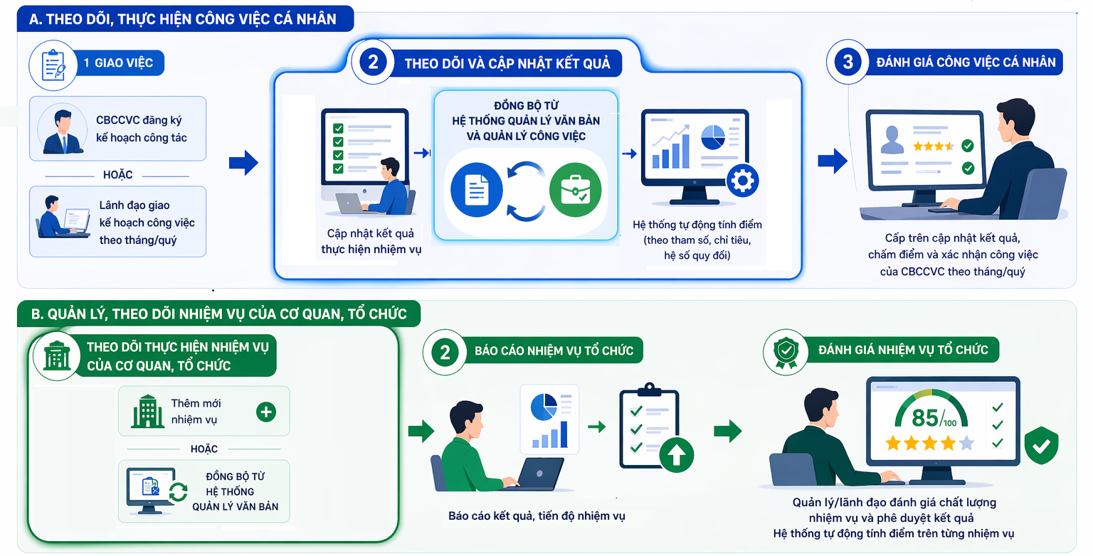
2.2. PHÂN HỆ QUẢN LÝ, TỔNG HỢP KẾT QUẢ SẢN PHẨM CÔNG VIỆC
Notes:
Theo dõi, thực hiện công việc Cá nhân:
- Giao việc: CBCCVC thực hiện đăng ký kế hoạch công tác gửi đến lãnh đạo phê duyệt hoặc Lãnh đạo giao kế hoạch công việc theo tháng/quý từ danh mục sản phẩm/công việc. Đây là trường hợp không đồng bộ từ hệ thống quản lý văn bản
- Theo dõi và cập nhật kết quả công việc: Cập nhật kết quả thực hiện nhiệm vụ cá nhân. Có thể đồng bộ trực tiếp kết quả từ hệ thống quản lý văn bản, quản lý công việc. Hệ thống tự động tính các điểm kết quả thực hiện nhiệm vụ theo các tham số, chỉ tiêu đầu vào, hệ số quy đổi
- Đánh giá công việc cá nhân: Đây là trường hợp không đồng bộ từ hệ thống quản lý văn bản. Thì Cấp trên cập nhật kết quả, chấm điểm và xác nhận công việc của CBCCVC theo tháng/quý.
Quản lý, theo dõi nhiệm vụ của cơ quan, tổ chức:
- Theo dõi thực hiện nhiệm vụ của cơ quan, tổ chức: Văn phòng/phòng hành chính của cơ quan, đơn vị thực hiện theo dõi các nhiệm vụ được giao tới đơn vị bằng cách thêm mới nhiệm vụ hoặc đồng bộ nhiệm vụ từ văn bản giao nhiệm vụ trên hệ thống quản lý văn bản
- Báo cáo nhiệm vụ tổ chức: CBCCVC phụ trách các nhiệm vụ thực hiện báo cáo kết quả, tiến độ thực hiện của từng nhiệm vụ và gửi lên lãnh đạo đánh giá.
- Đánh giá nhiệm vụ tổ chức: quản lý/lãnh đạo thực hiện đánh giá chất lượng nhiệm vụ và phê duyệt kết quả thực hiện nhiệm vụ. Hệ thống tự động tính điểm trên từng nhiệm vụ
Hệ thống tự động Tính điểm theo các chỉ tiêu đánh giá: Số lượng, tiến độ, chất lượng. Để từ đó đưa ra các báo cáo, tổng hợp kết quả theo cá nhân, đơn vị, toàn cơ quan

Slide 11
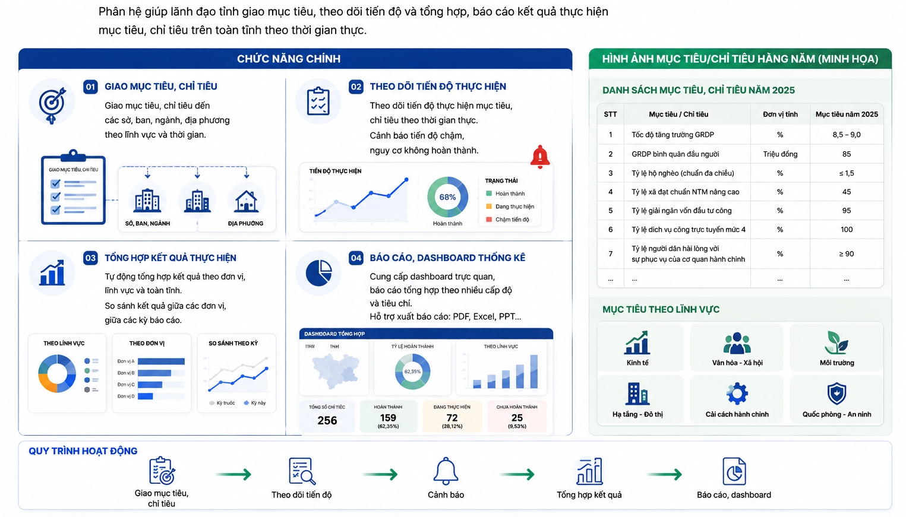
2.3. PHÂN HỆ QUẢN LÝ, THEO DÕI THỰC HIỆN MỤC TIÊU/CHỈ TIÊU
Notes:
Theo dõi, thực hiện công việc Cá nhân:
- Giao việc: CBCCVC thực hiện đăng ký kế hoạch công tác gửi đến lãnh đạo phê duyệt hoặc Lãnh đạo giao kế hoạch công việc theo tháng/quý từ danh mục sản phẩm/công việc.Đây là trưởng hợp không đồng bộ từ hệ thống quản lý văn bản
- Theo dõi và cập nhật kết quả công việc: Cập nhật kết quả thực hiện nhiệm vụ cá nhân. Có thể đồng bộ trực tiếp kết quả từ hệ thống quản lý văn bản, quản lý công việc. Hệ thống tự động tính các điểm kết quả thực hiện nhiệm vụ theo các tham số, chỉ tiêu đầu vào, hệ số quy đổi
- Đánh giá công việc cá nhân: Đây là trưởng hợp không đồng bộ từ hệ thống quản lý văn bản. Thì Cấp trên cập nhật kết quả, chấm điểm và xác nhận công việc của CBCCVC theo tháng/quý.
Quản lý, theo dõi nhiệm vụ của cơ quan, tổ chức:
- Theo dõi thực hiện nhiệm vụ của cơ quan, tổ chức: Văn phòng/phòng hành chính của cơ quan, đơn vị thực hiện theo dõi các nhiệm vụ được giao tới đơn vị bằng cách thêm mới nhiệm vụ hoặc đồng bộ nhiệm vụ từ văn bản giao nhiệm vụ trên hệ thống quản lý văn bản
- Báo cáo nhiệm vụ tổ chức: CBCCVC phụ trách các nhiệm vụ thực hiện báo cáo kết quả, tiến độ thực hiện của từng nhiệm vụ và gửi lên lãnh đạo đánh giá.
- Đánh giá nhiệm vụ tổ chức: quản lý/lãnh đạo thực hiện đánh giá chất lượng nhiệm vụ và phê duyệt kết quả thực hiện nhiệm vụ. Hệ thống tự động tính điểm trên từng nhiệm vụ
Hệ thống tự động Tính điểm theo các chỉ tiêu đánh giá: Số lượng, tiến độ, chất lượng. Để từ đó đưa ra các báo cáo, tổng hợp kết quả theo cá nhân, đơn vị, toàn cơ quan

Slide 12
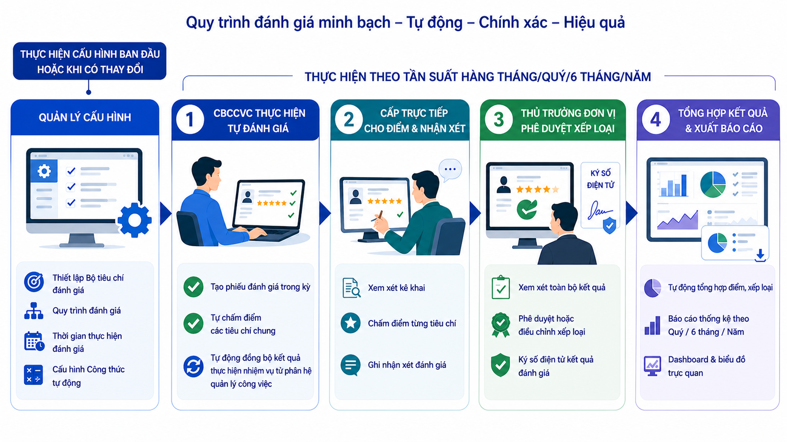
2.4. PHÂN HỆ ĐÁNH GIÁ CÁ NHÂN

Slide 13
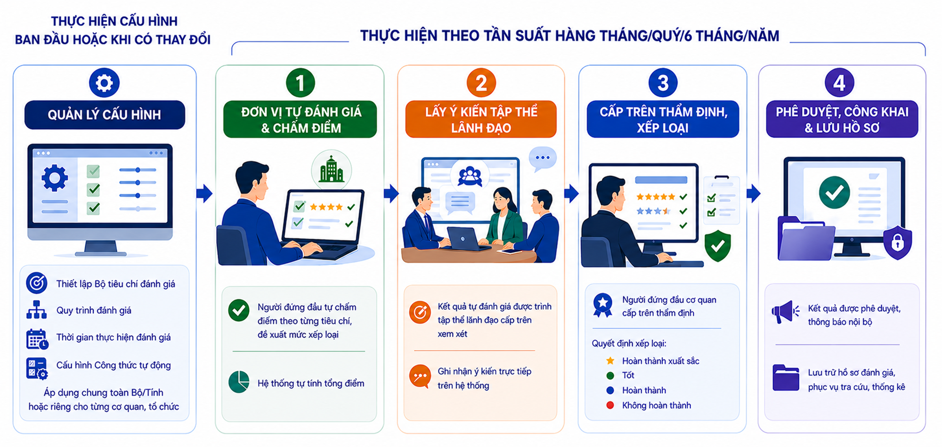
2.5. PHÂN HỆ ĐÁNH GIÁ CƠ QUAN, TỔ CHỨC, ĐƠN VỊ

Slide 14
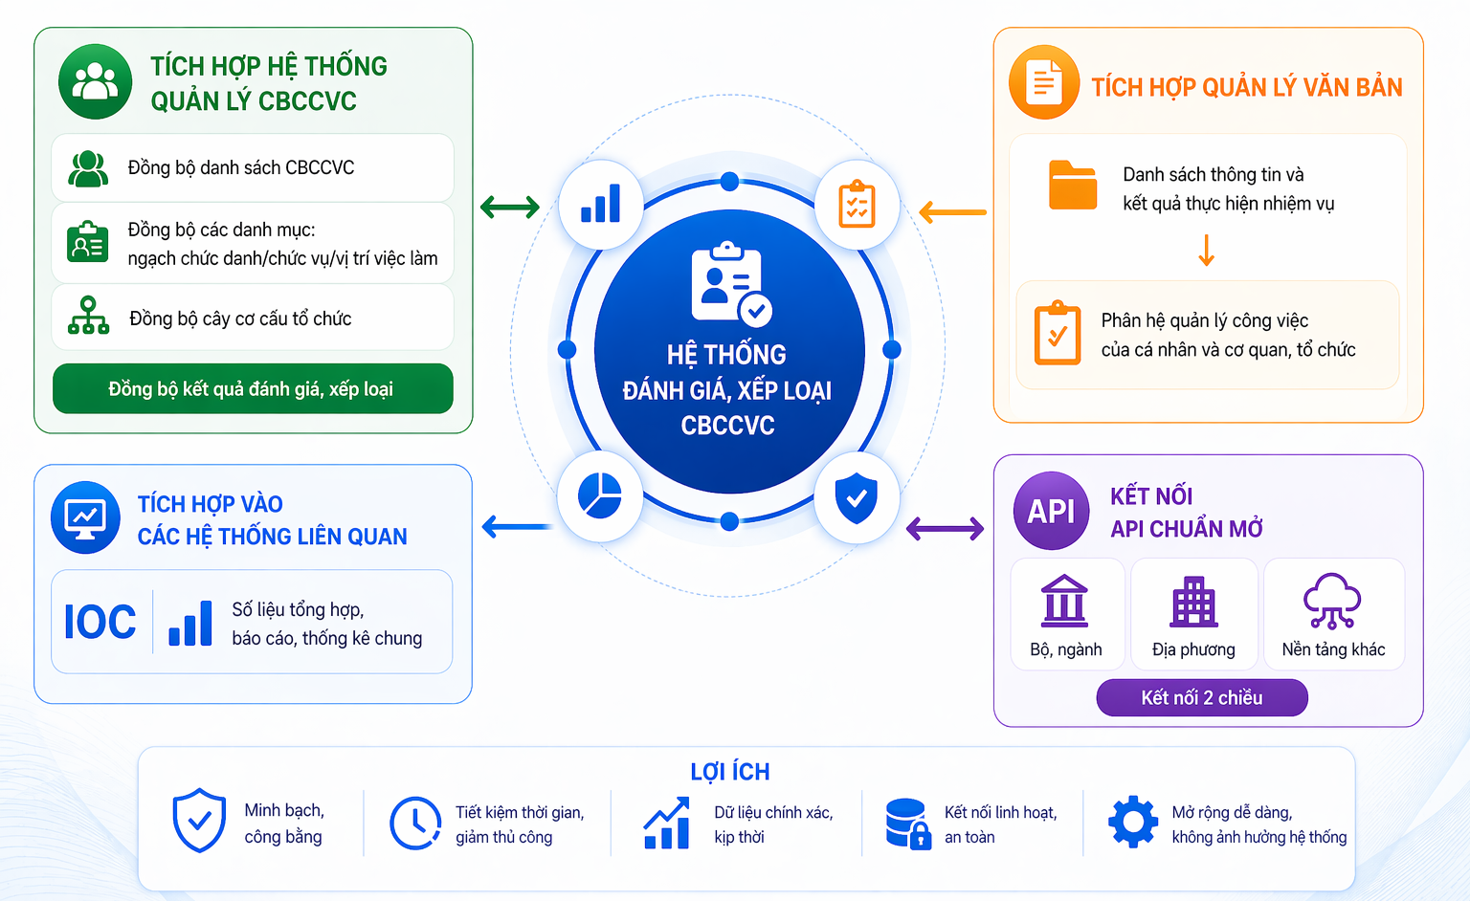
2.6. PHÂN HỆ TÍCH HỢP, ĐỒNG BỘ
Notes:
Tích hợp Quản lý CBCCVC: Đồng bộ danh sách CBCCVC, 1 số Danh mục: Loại cán bộ, Ngạch chức danh, chức vụ, vị trí, ĐỒng bộ cây cơ cấu tổ chức. Và đồng thời kết nối chiều ngược lại: là kết quả đánh giá xếp loại của CBCCVC thì sẽ có thể đồng bộ ngược lại vào các hệ thống liên quan: Hệ thống IOC để đưa ra số liệu tổng hợp ,báo cáo, thống kê chung hoặc hệ thống quản lý CBCCVC để đưa vào hồ sơ CBCCVC từ đó làm đầu vào cho các quy trình nâng lương, khen thưởng hoặc bổ nhiệm và đồng thời xuất các biểu mẫu SYLL thì chính là thông tin đánh giá hằng năm trong SYLL.
Kết nối Quản lý văn bản/Hệ thống giải quyết TTHC: chính là đầu vào cho phần phân hệ quản lý công việc của cá nhân và của cơ quan, tổ chức. Tự động lấy dữ liệu nhiệm vụ, công việc được giao từ hệ thống văn phòng điện tử/ quản lý văn bản, giảm thiểu kê khai thủ công.
Ngoài ra hệ thống Kết nối API chuẩn mở, Hỗ trợ kết nối API với các nền tảng của Bộ, ngành, địa phương đảm bảo khả năng mở rộng linh hoạt, không ảnh hưởng đến vận hành hệ thống hiện có.
Từ đó giúp thống nhất, đồng bộ dữ liệu giữa các hệ thống, đảm bảo dữ liệu được cập nhật thông suốt và nhất quán trên toàn bộ nền tảng.
Đồng thời nâng cao độ chính xác, giảm thiểu sai lệch do nhập liệu thủ công và tăng cường khả năng khai thác, sử dụng dữ liệu.

Slide 15
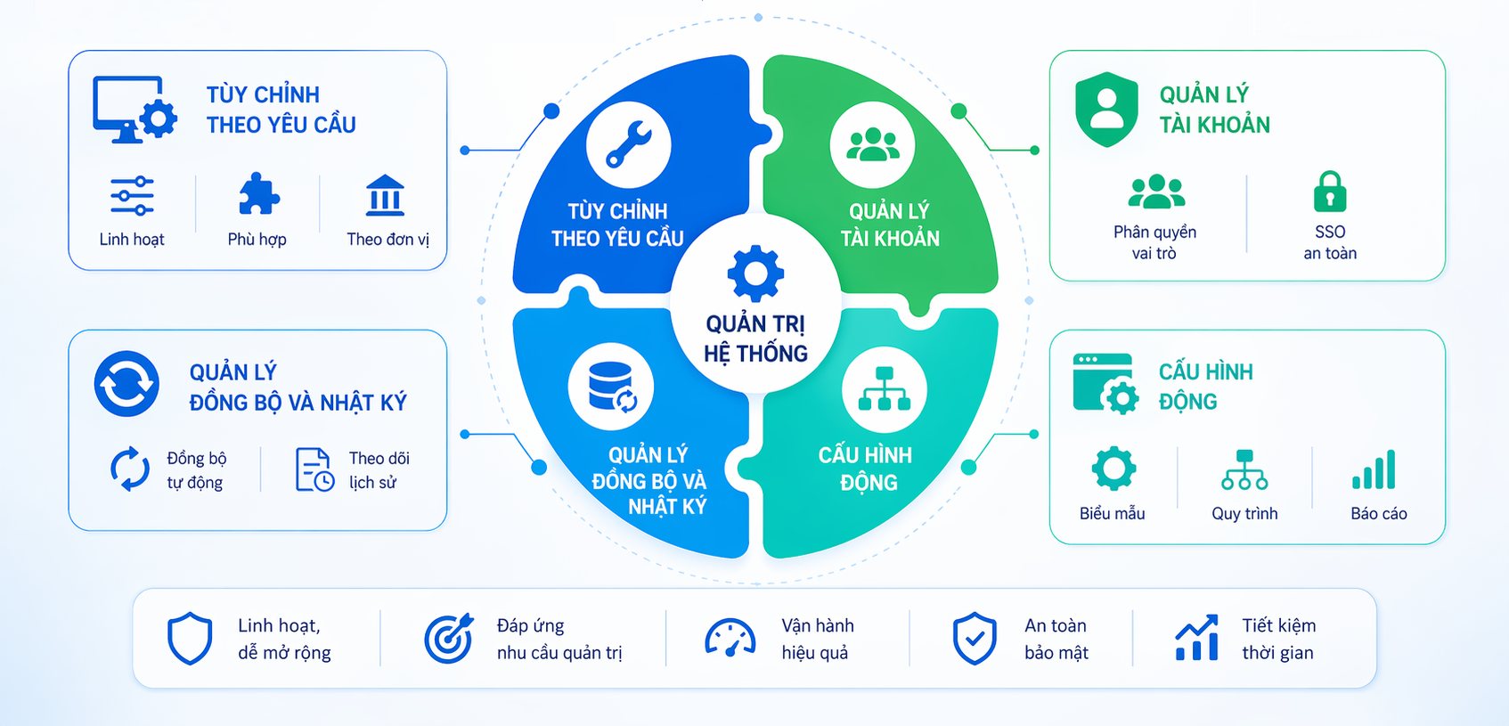
2.7. PHÂN HỆ QUẢN TRỊ HỆ THỐNG
Notes:
Tùy chỉnh theo yêu cầu: Có thể mở rộng và tùy biến theo cấu hình hoặc tùy chỉnh theo yêu cầu đặc thù của cơ quan, tổ chức, đơn vị
Quản lý tài khoản: Phân quyền chi tiết theo từng vai trò, nhóm quyền và giới hạn quyền truy cập đảm bảo an toàn bảo mật. Hỗ trợ đăng nhập SSO nếu cơ quan, tổ chức có hệ thống quản lý tài khoản dùng chung
Cấu hình động: Cấu hình tìm kiếm nâng cao
Tùy chỉnh nhóm thông tin, cấu hình biểu mẫu báo cáo động.
Quy trình quản lý cấu hình động.
Cho phép cấu hình động toàn bộ quy trình, biểu mẫu, tiêu chí và thang điểm đánh giá ngay trên giao diện quản trị - đáp ứng linh hoạt nghiệp vụ đặc thù của từng Bộ, ngành, địa phương.
Quản lý đồng bộ và nhật ký: Theo dõi trạng thái kết nối, lịch sử đồng bộ
Cấu hình lịch đồng bộ tự động, cảnh báo khi đồng bộ thất bại.

Slide 16
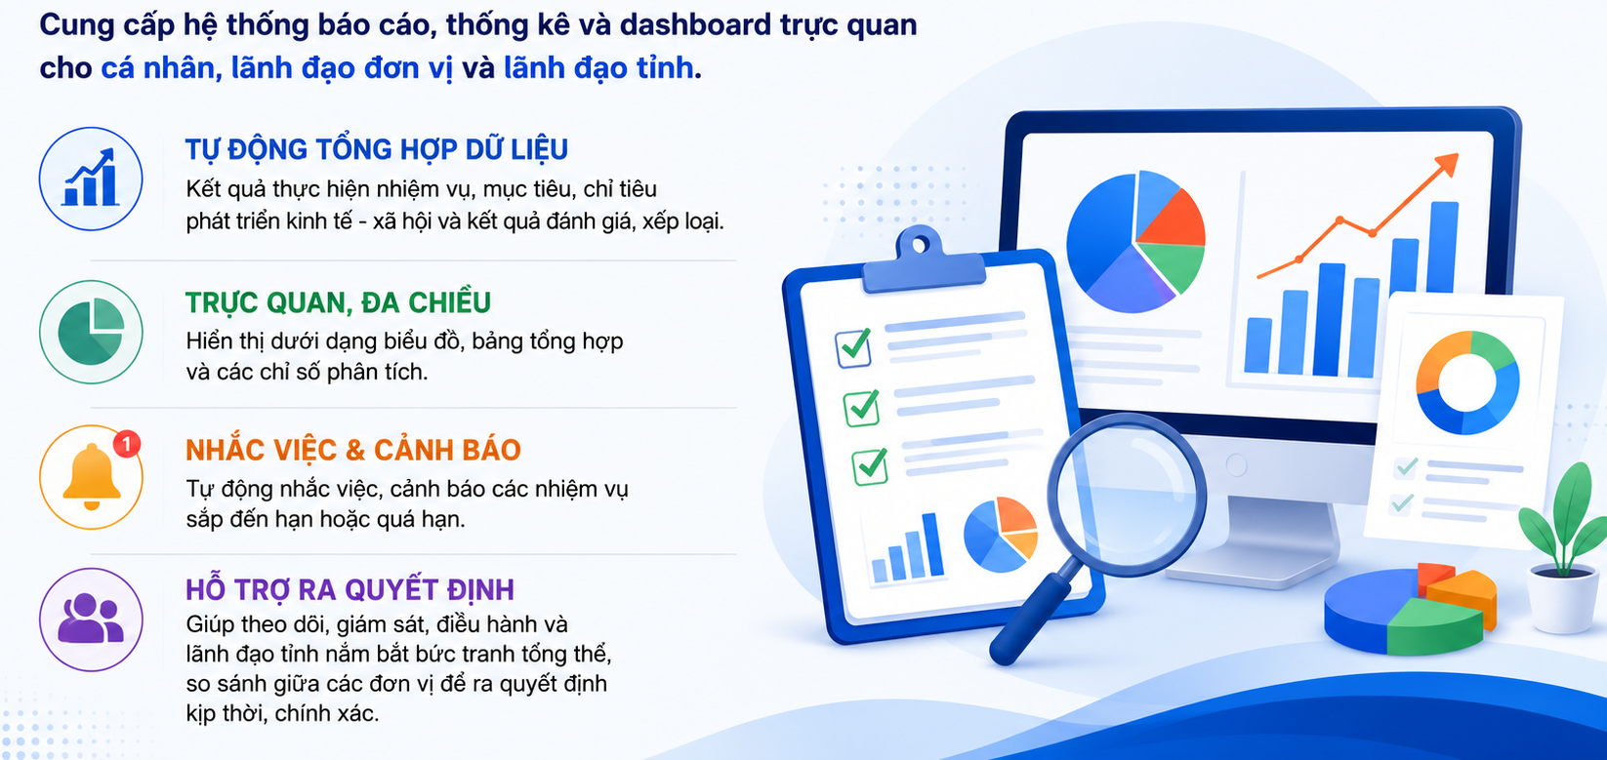
2.8. BÁO CÁO, DASHBOARD THỐNG KÊ
Notes:
Tùy chỉnh theo yêu cầu: Có thể mở rộng và tùy biến theo cấu hình hoặc tùy chỉnh theo yêu cầu đặc thù của cơ quan, tổ chức, đơn vị
Quản lý tài khoản: Phân quyền chi tiết theo từng vai trò, nhóm quyền và giới hạn quyền truy cập đảm bảo an toàn bảo mật. Hỗ trợ đăng nhập SSO nếu cơ quan, tổ chức có hệ thống quản lý tài khoản dùng chung
Cấu hình động: Cấu hình tìm kiếm nâng cao
Tùy chỉnh nhóm thông tin, cấu hình biểu mẫu báo cáo động.
Quy trình quản lý cấu hình động.
Cho phép cấu hình động toàn bộ quy trình, biểu mẫu, tiêu chí và thang điểm đánh giá ngay trên giao diện quản trị - đáp ứng linh hoạt nghiệp vụ đặc thù của từng Bộ, ngành, địa phương.
Quản lý đồng bộ và nhật ký: Theo dõi trạng thái kết nối, lịch sử đồng bộ
Cấu hình lịch đồng bộ tự động, cảnh báo khi đồng bộ thất bại.

Slide 17
TỔNG QUAN HỆ THỐNG ĐÁNH GIÁ, XẾP LOẠI CHẤT LƯỢNG CÔNG CHỨC, ĐẢNG VIÊN
II

Slide 18
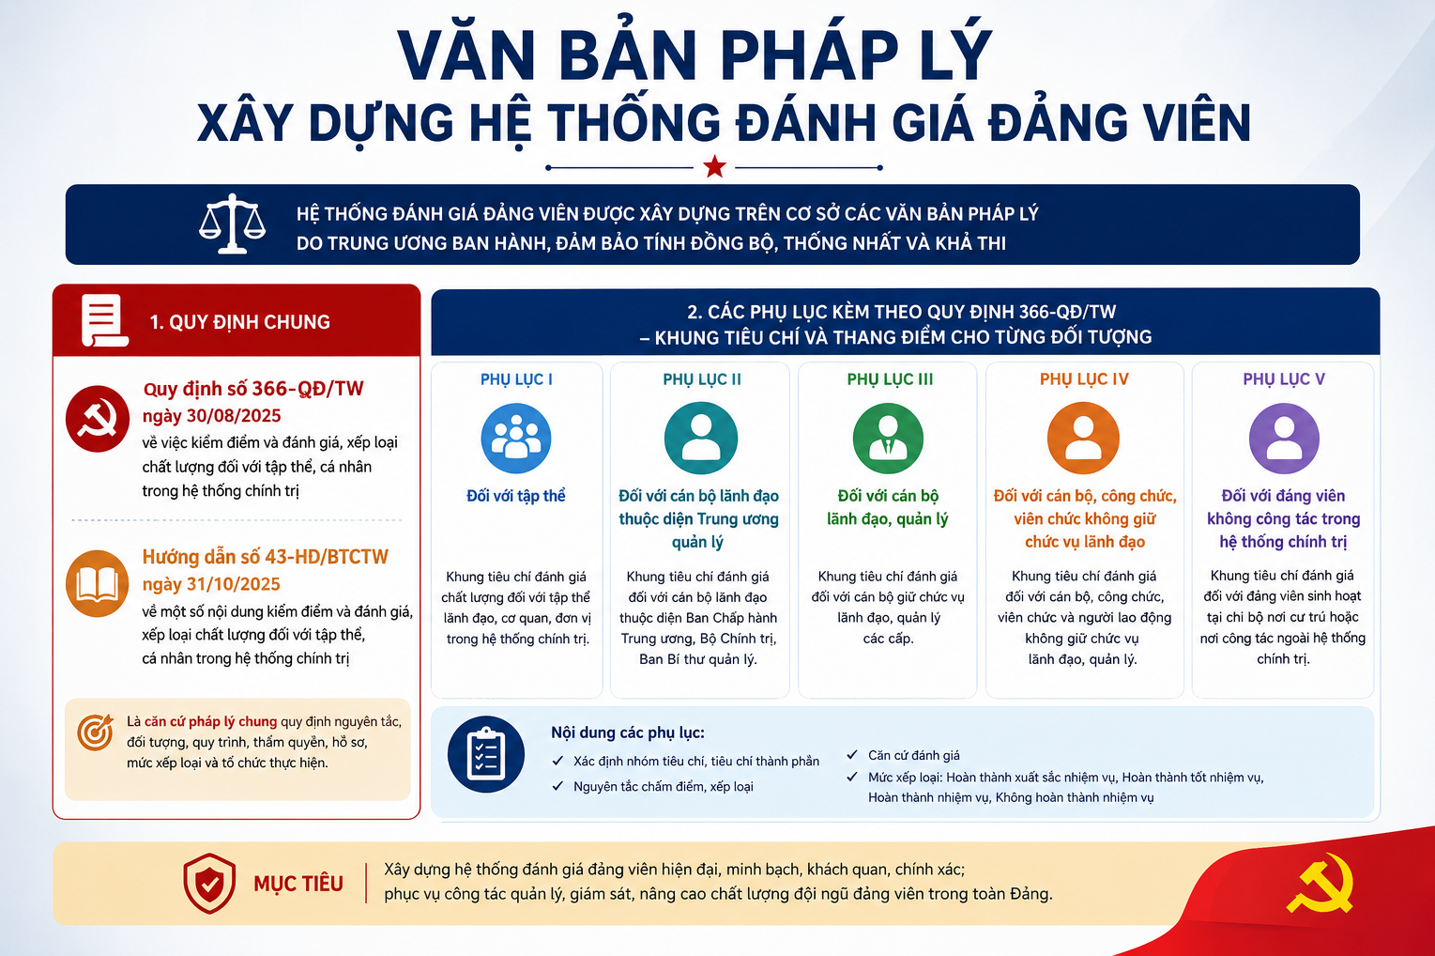
VĂN BẢN PHÁP LÝ, VÀ CÁC ĐỊNH HƯỚNG
Quy định 366-QĐ/TW ngày 30/08/2025 về việc kiểm điểm và đánh giá, xếp loại chất lượng đối với tập thể, cá nhân trong hệ thống chính trị;
Hướng dẫn số 43-HD/BTCTW ngày 31/10/2025 về một số nội dung kiểm điểm và đánh giá, xếp loại chất lượng đối với tập thể, cá nhân trong hệ thống chính trị
05 Phụ lục kèm theo
Sổ tay hướng dẫn xây dựng bộ tiêu chí và triển khai Đánh giá kết quả thực hiện nhiệm vụ công chức.
Notes:
Ngoài ra có sổ tay hướng dẫn xây dựng bộ tiêu chí và triển khai đánh giá kết quả thực hiện nhiệm vụ công chức

Slide 19
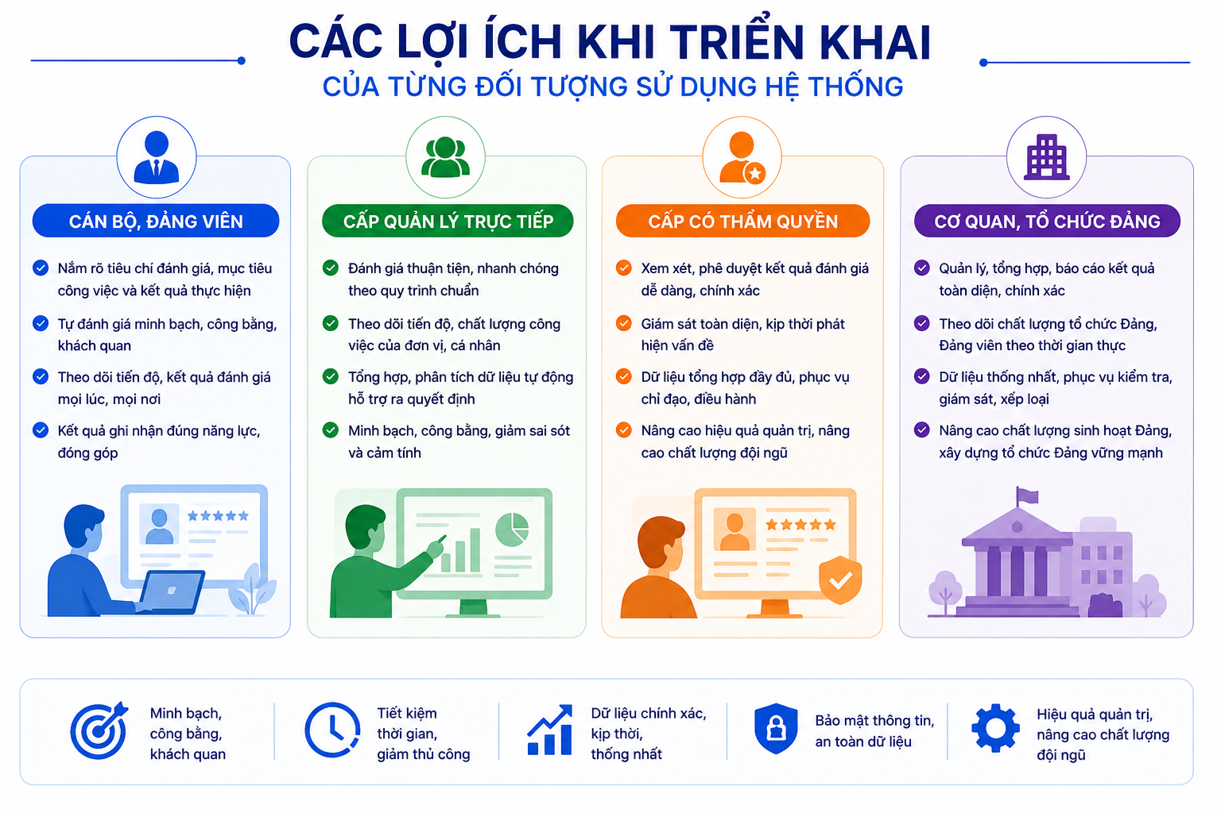
Các lợi ích khi triển khai
Notes:
Cán bộ, công chức, viên chức
Hiểu rõ mục tiêu, nhiệm vụ và tiêu chí đánh giá công việc
Chủ động theo dõi kết quả thực hiện nhiệm vụ của bản than.
Nhắc nhở khi đến thời gian thực hiện đánh giá
Thực hiện tự đánh giá, theo dõi được quá trình đánh giá, xếp loại của cá nhân.
Cán bộ làm công tác tổ chức, cán bộ
Theo dõi, tổng hợp tình trạng thực hiện nhiệm vụ, công việc tại tổ chức
Theo dõi kết quả, điểm đánh giá của tổ chức, cá nhân.
Đôn đốc, nhắc nhở, theo dõi quá trình đánh giá của các tổ chức, cá nhân.
Báo cáo, thống kê, phân tích dữ liệu nhanh và chính xác.
Lãnh đạo, quản lý các cấp
Theo dõi tình hình thực hiện nhiệm vụ của các cá nhân và đơn vị một cách trực quan, kịp thời.
Có cơ sở dữ liệu định lượng và minh bạch để đánh giá xếp loại CBCCVC.
Giám sát và nâng cao hiệu quả quản lý, hỗ trợ ra quyết định trong công tác cán bộ.

Slide 20
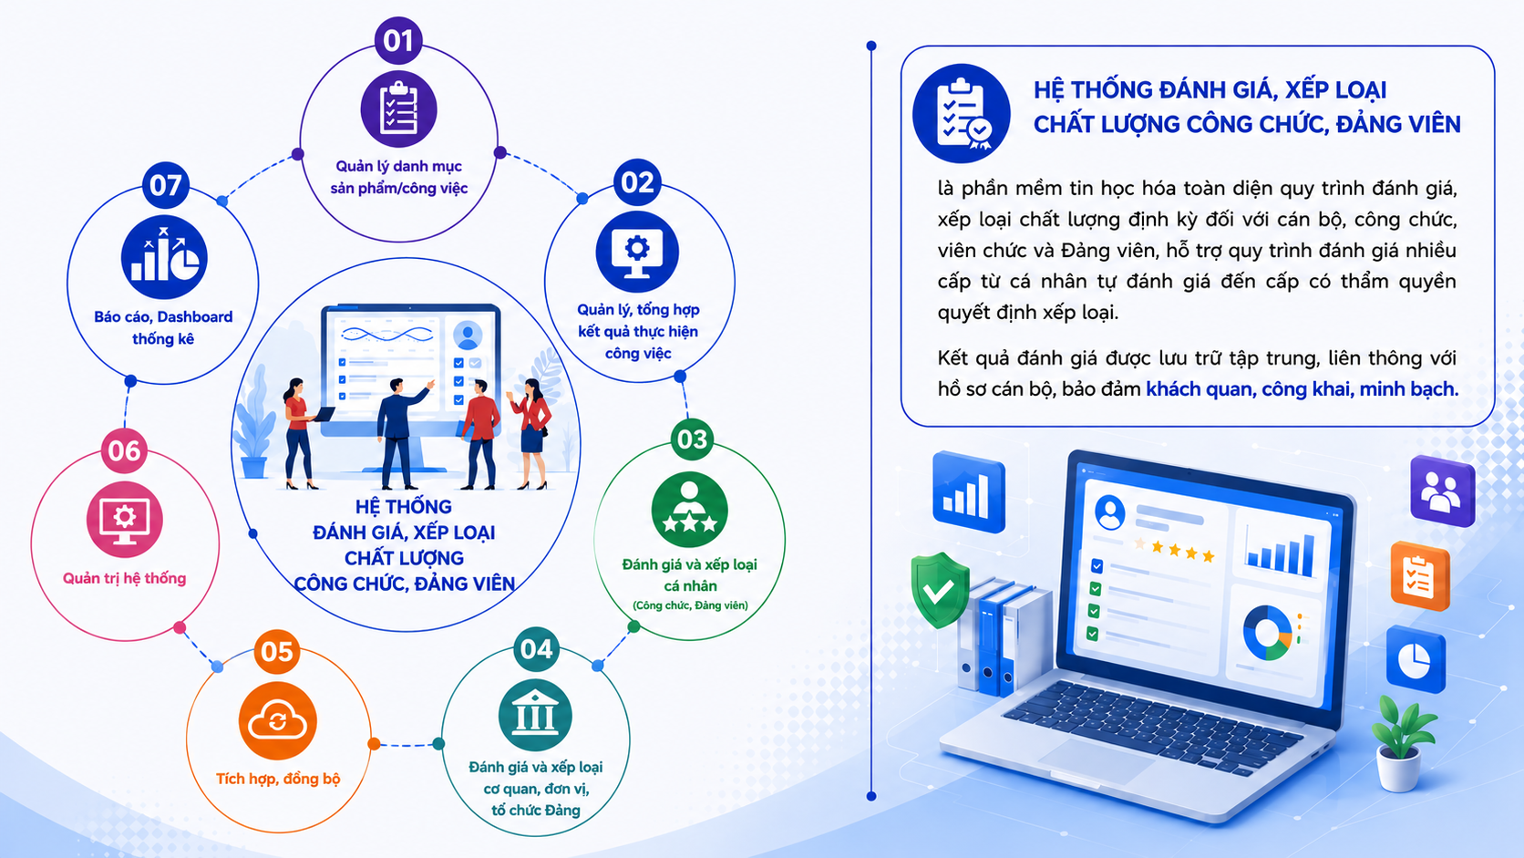
2. TỔNG QUAN CHỨC NĂNG CHÍNH CỦA PHẦN MỀM

Slide 21
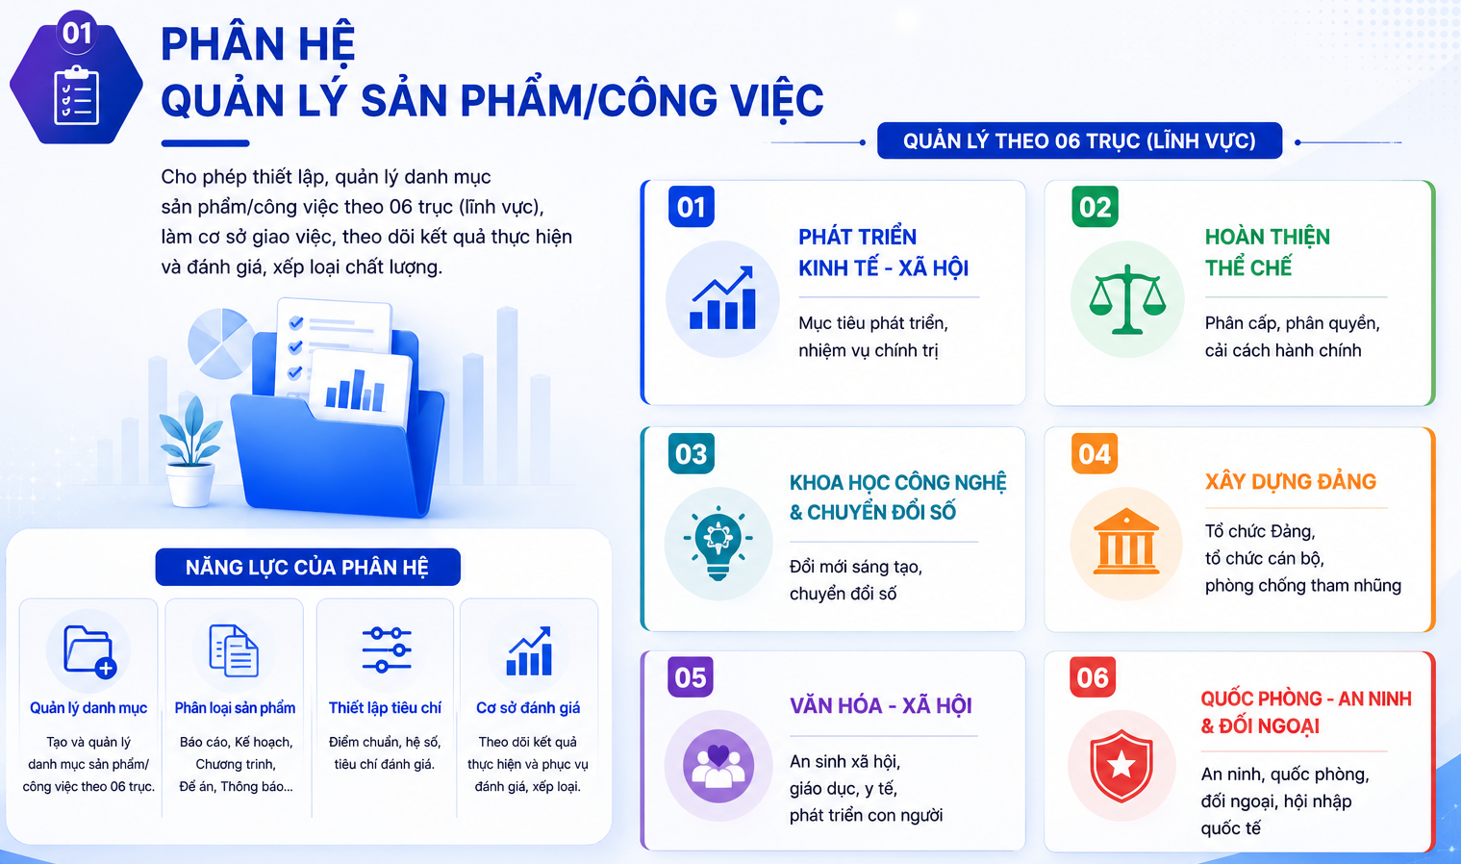
2.1. PHÂN HỆ QUẢN LÝ DANH MỤC SẢN PHẨM CÔNG VIỆC
Notes:
Mặc định theo 6 trục như quy định của Tỉnh nhưng có thể định nghĩ, cấu hình động theo danh mục..

Slide 22
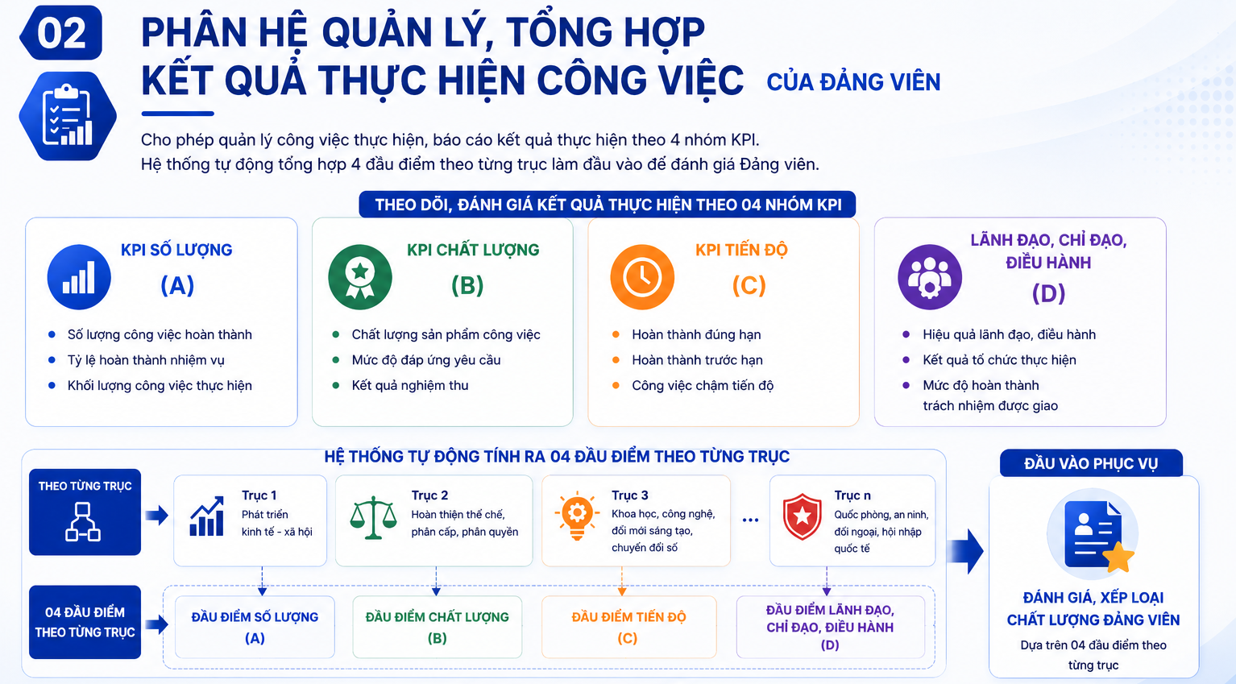
2.2. PHÂN HỆ QUẢN LÝ, TỔNG HỢP KẾT QUẢ THỰC HIỆN CÔNG VIỆC
Notes:
Báo cáo kết quả thực hiện từng công việc theo 4 nhóm KPI

Slide 23
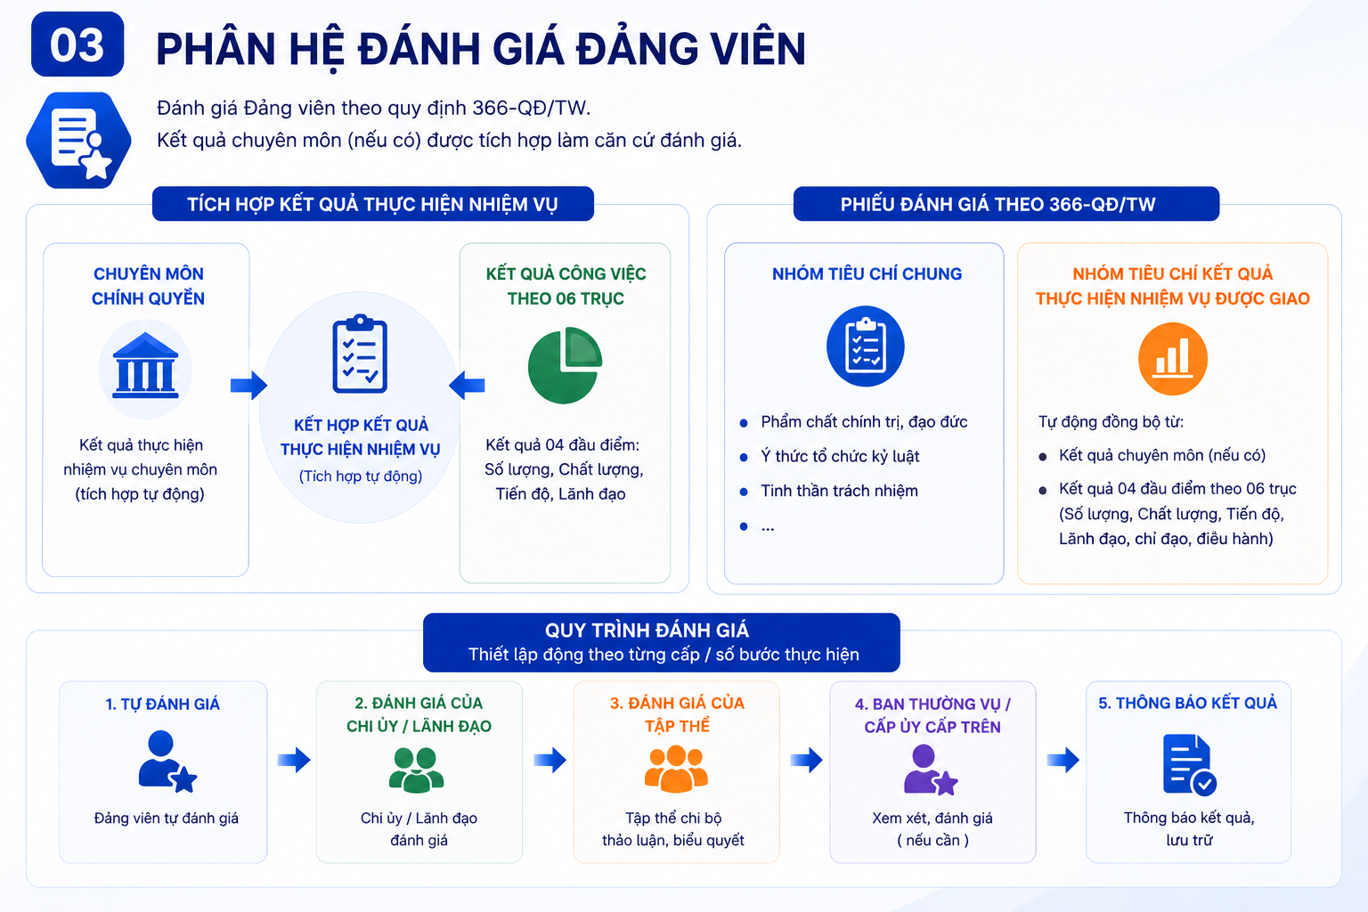
2.4. PHÂN HỆ ĐÁNH GIÁ ĐẢNG VIÊN

Slide 24
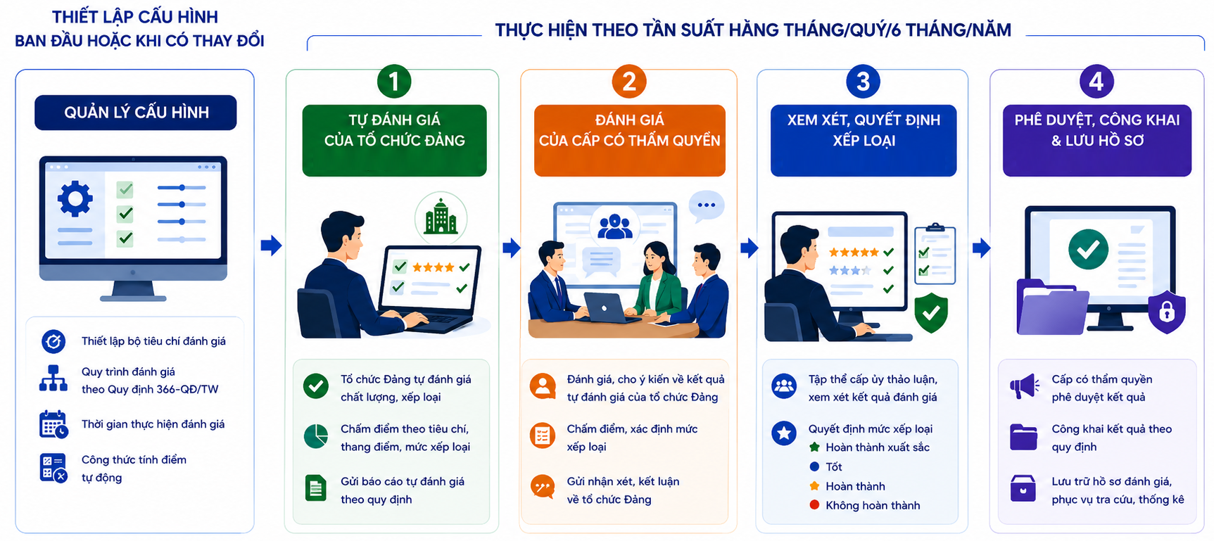
04. PHÂN HỆ ĐÁNH GIÁ CƠ QUAN, TỔ CHỨC ĐẢNG

Slide 25
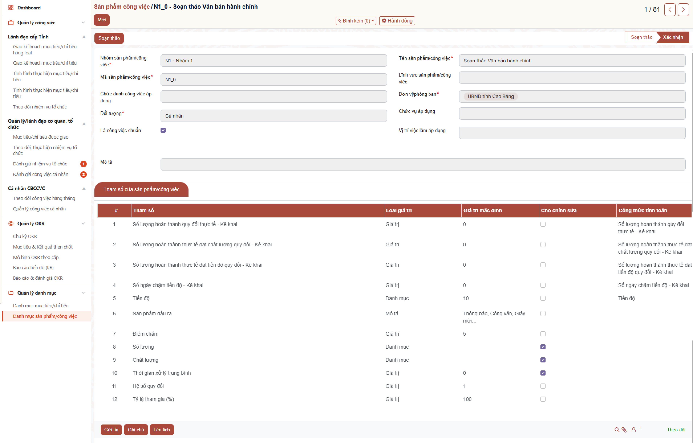
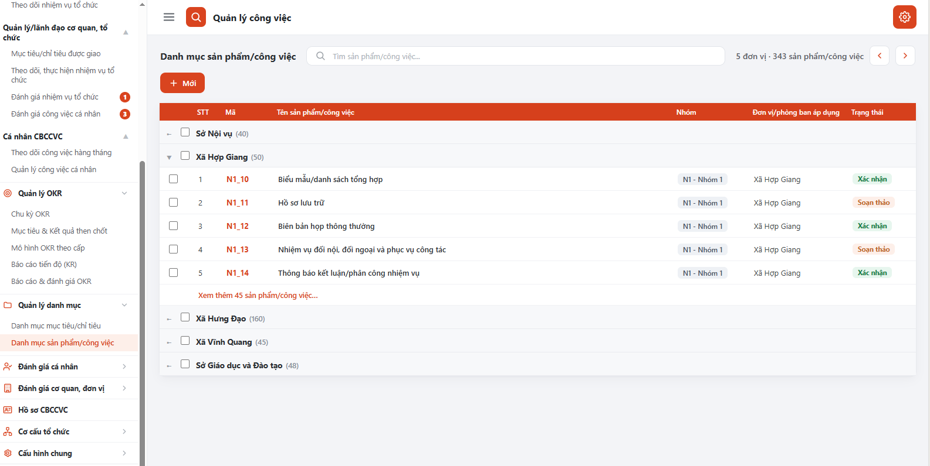
Notes:
Quản lý danh mục sản phẩm công việc

Slide 26
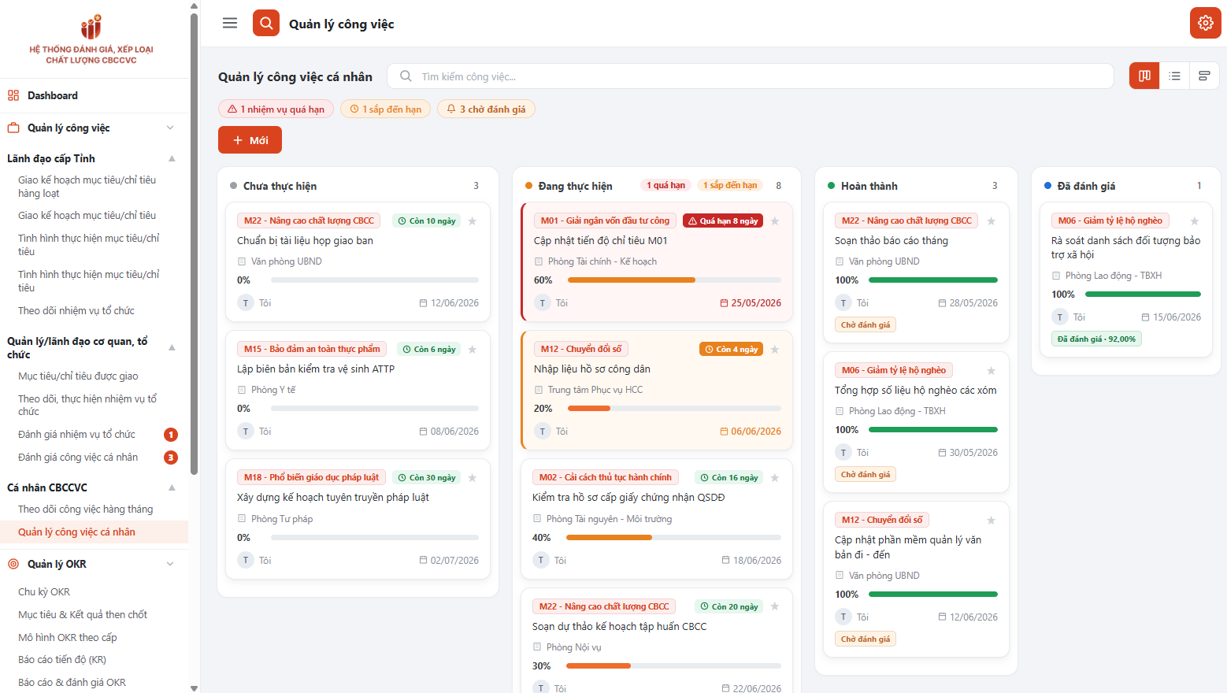
Notes:
Quản lý quá trình thực hiện công việc của cá nhân, có thể kéo thả cập nhật tình trạng thực hiện hoặc tự động đồng bộ từ hệ thống Quản lý điều hành văn bản

Slide 27
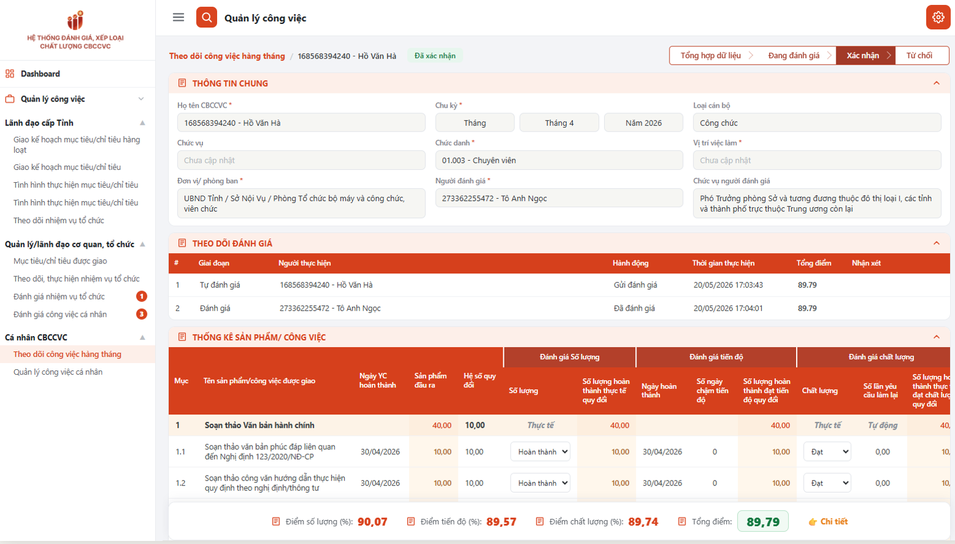
Notes:
Theo dõi và tổng hợp kết quả điểm kết quả thực hiện theo 3 tiêu chí: Số lượng, Tiến độ, chất lượng để làm đầu vào ở quy trình tiếp theo là quy trình đánh giá cá nhân

Slide 28
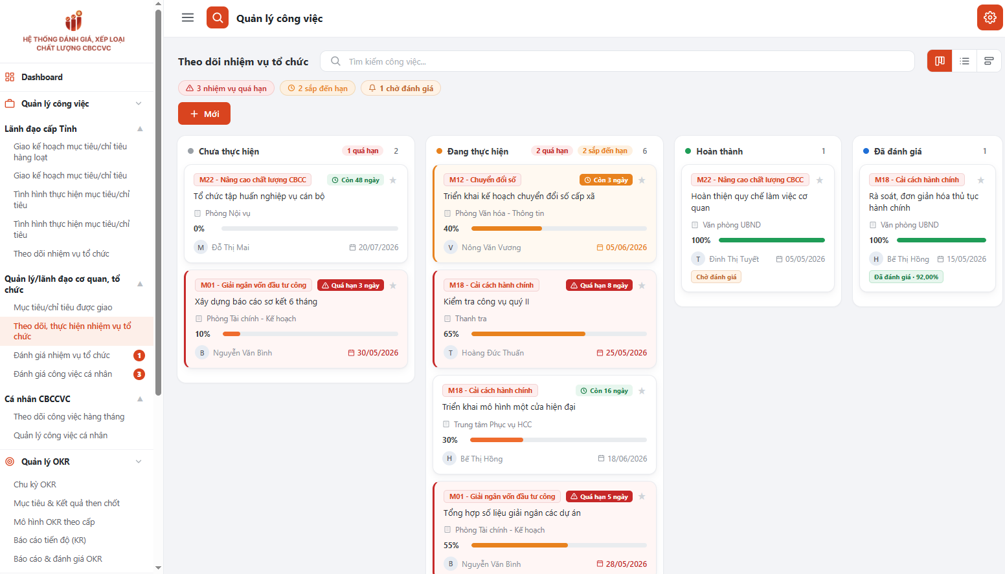
Notes:
Quản lý, theo dõi, báo cáo và Đánh giá nhiệm vụ tổ chức

Slide 29
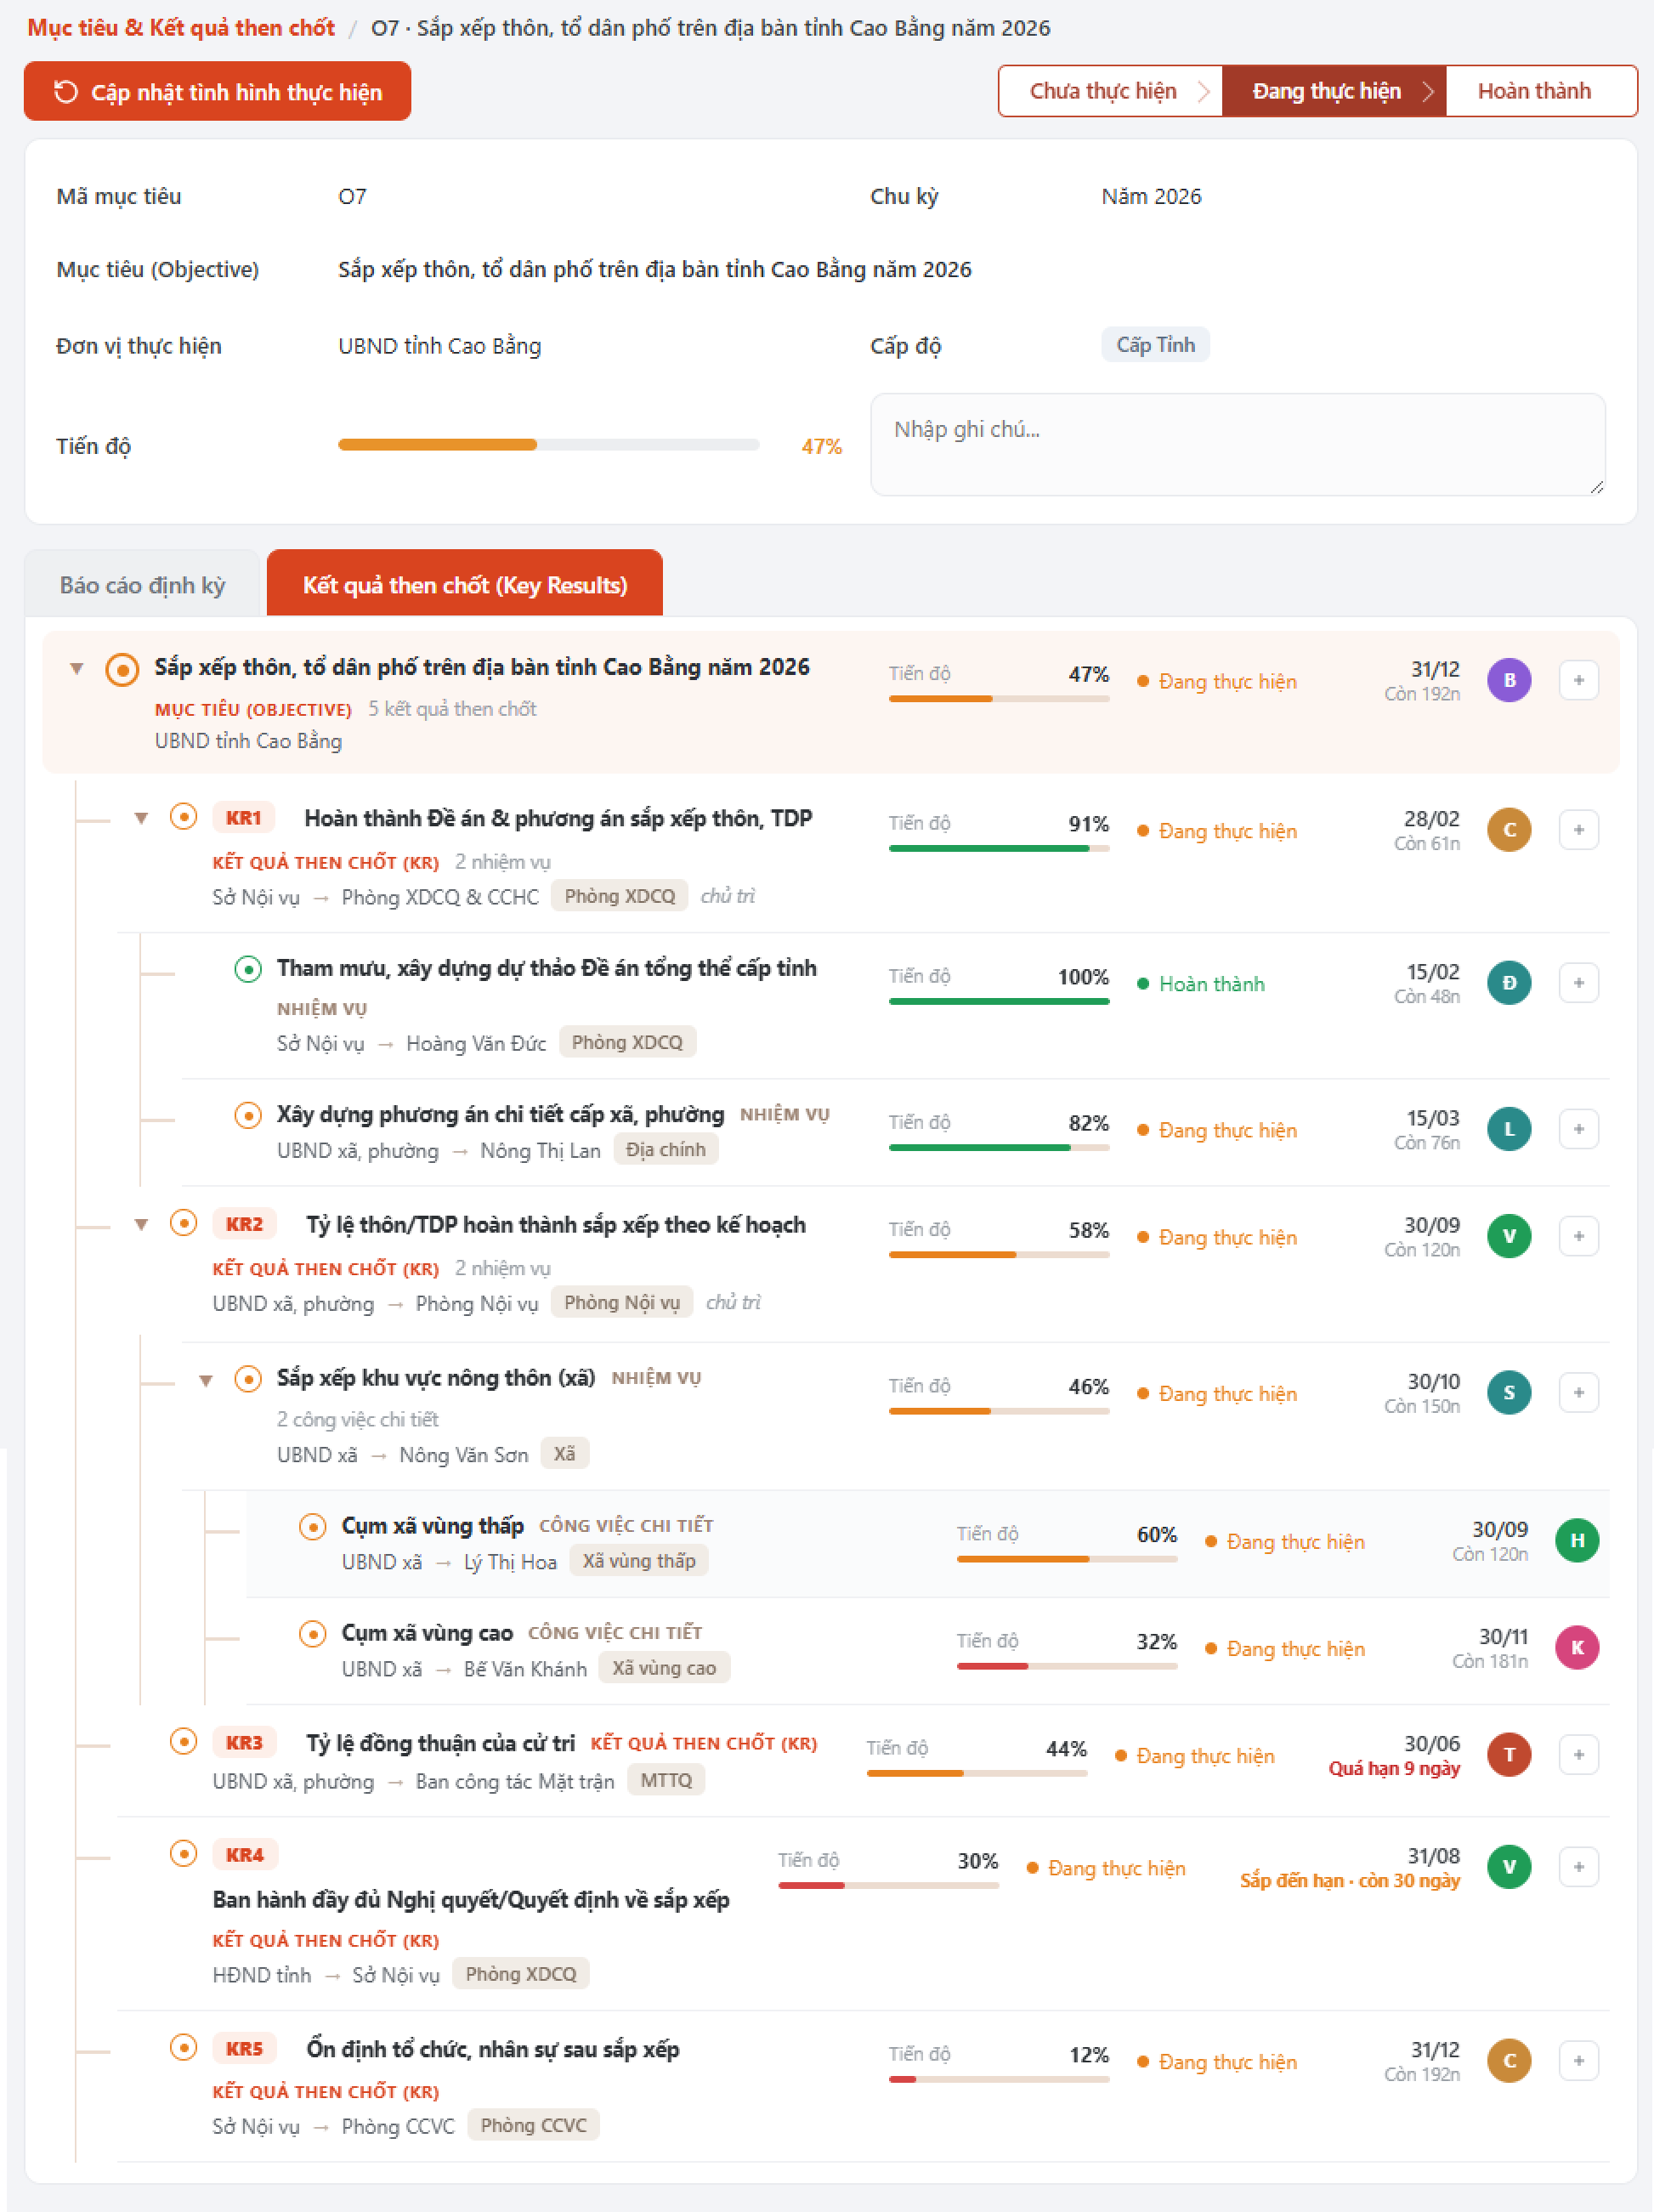
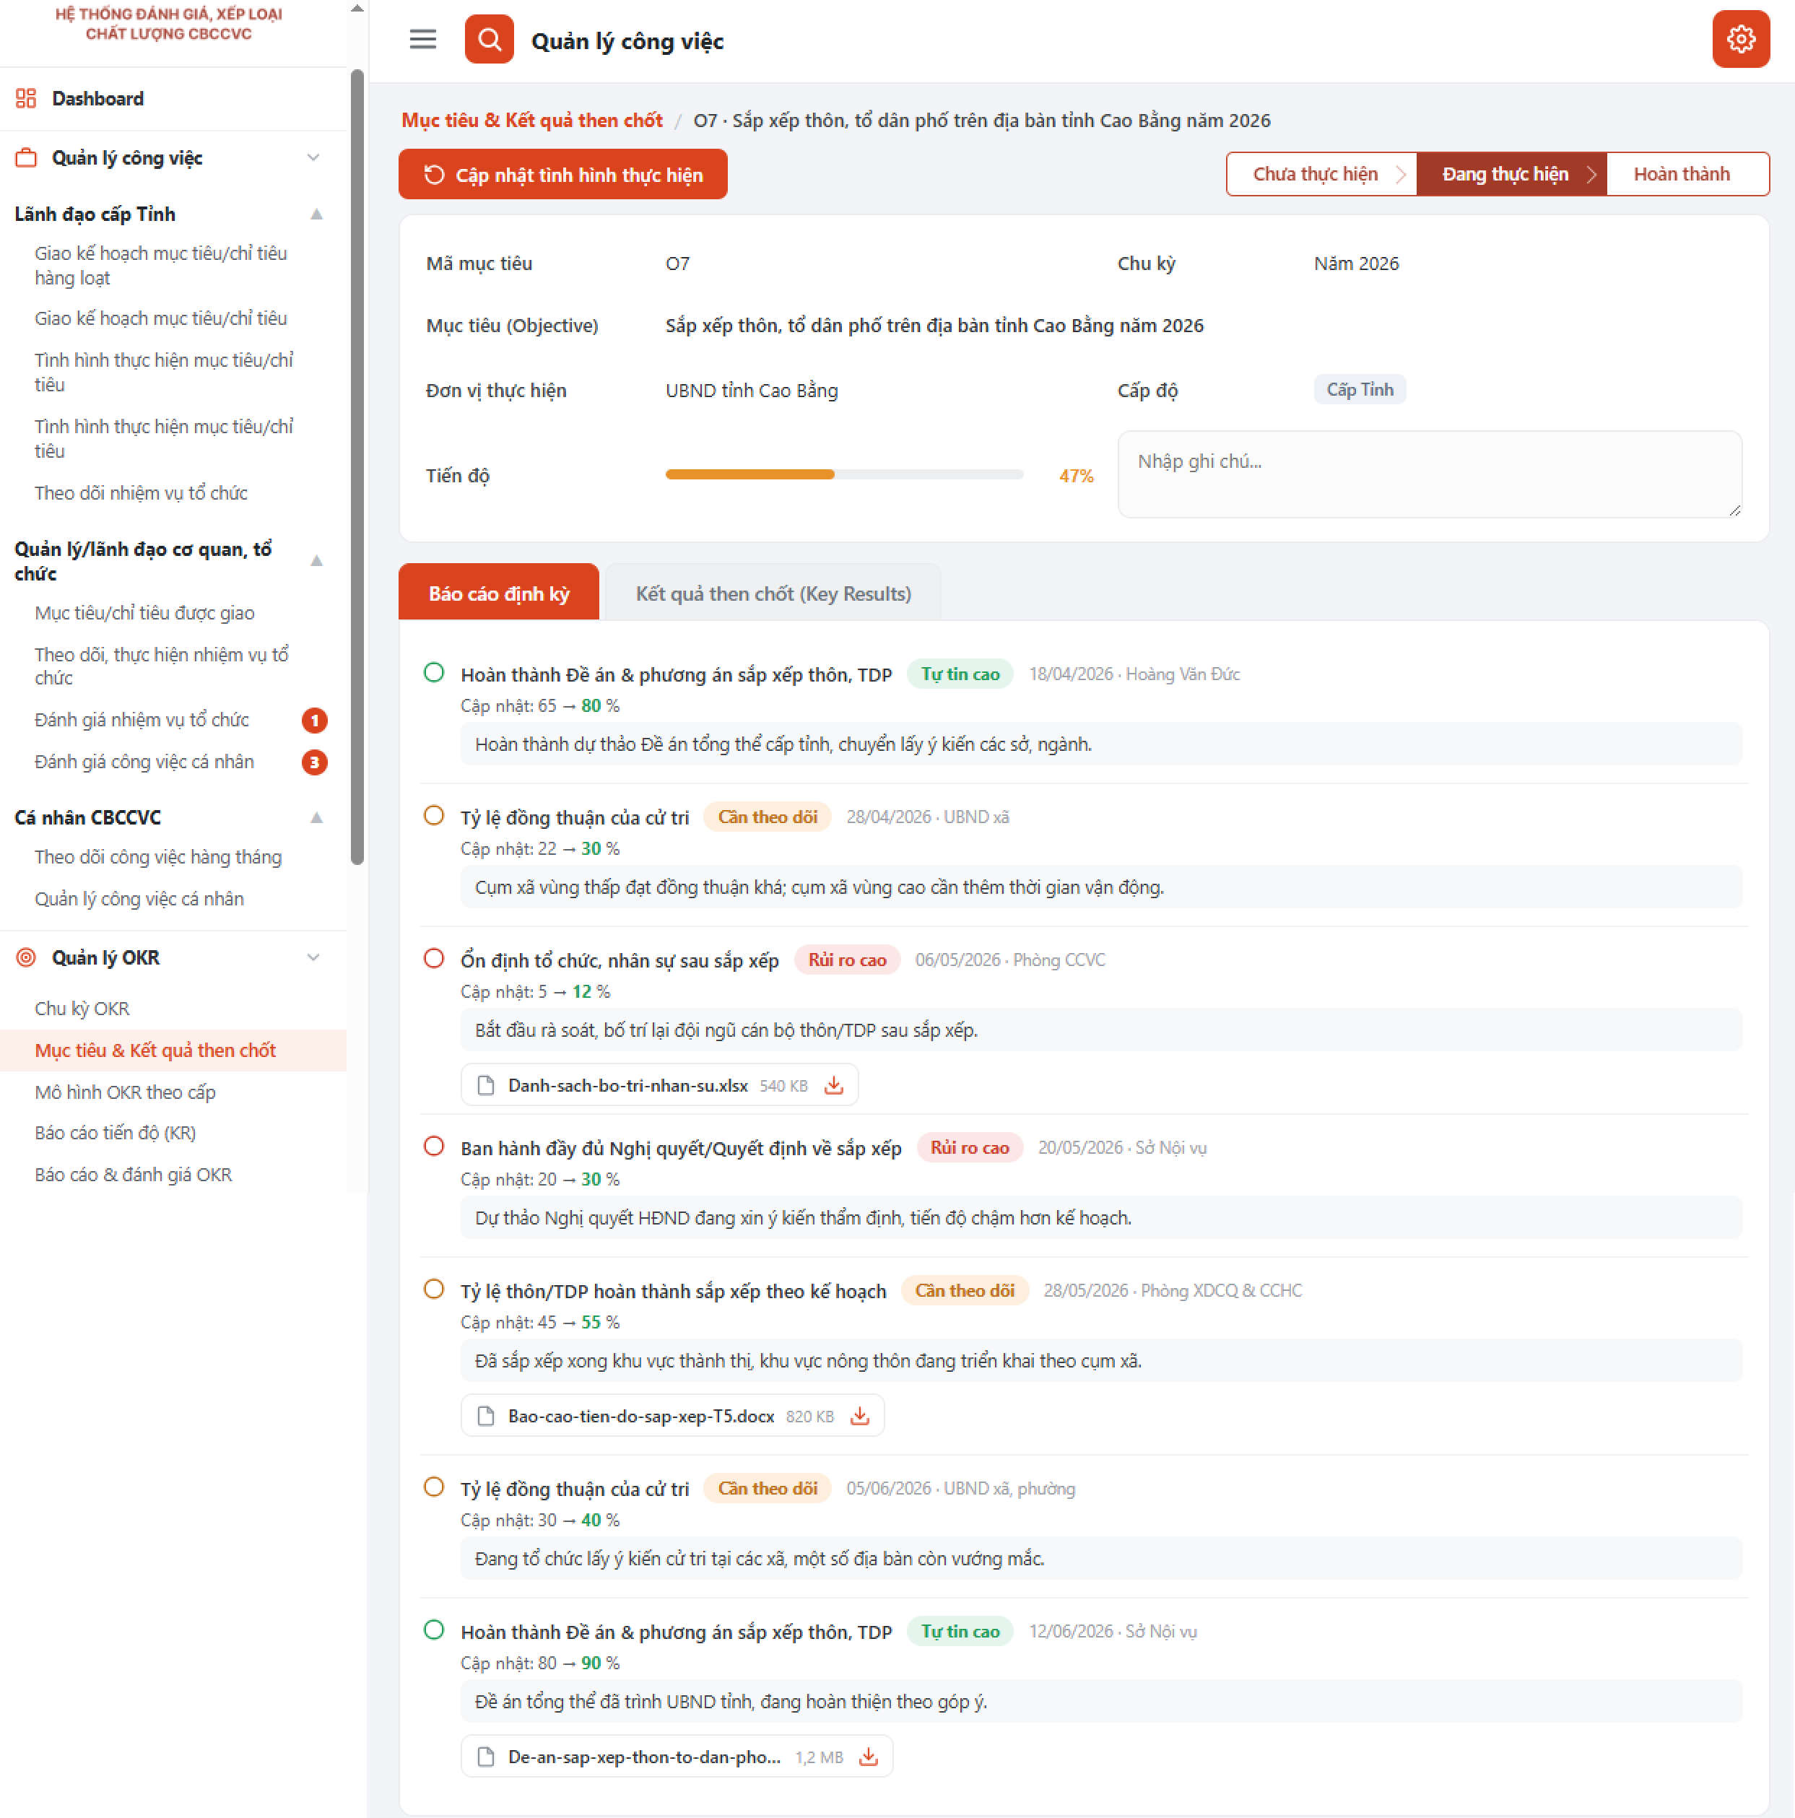
Notes:
Quản lý giao và theo dõi, cập nhật tiến độ OKR

Slide 30
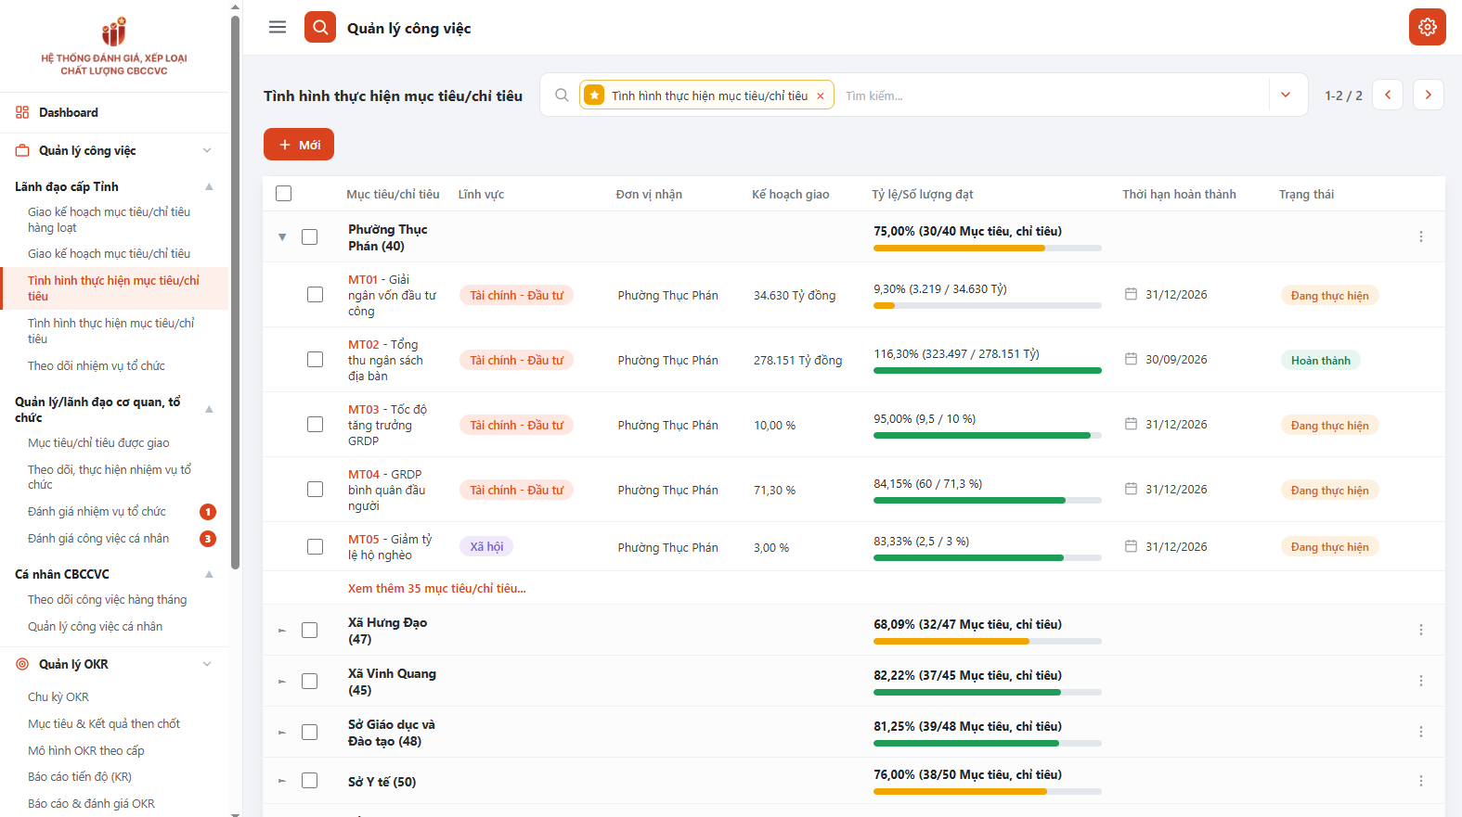
Notes:
Quản lý, theo dõi và báo cáo tình hình thực hiện mục tiêu chỉ tiêu

Slide 31
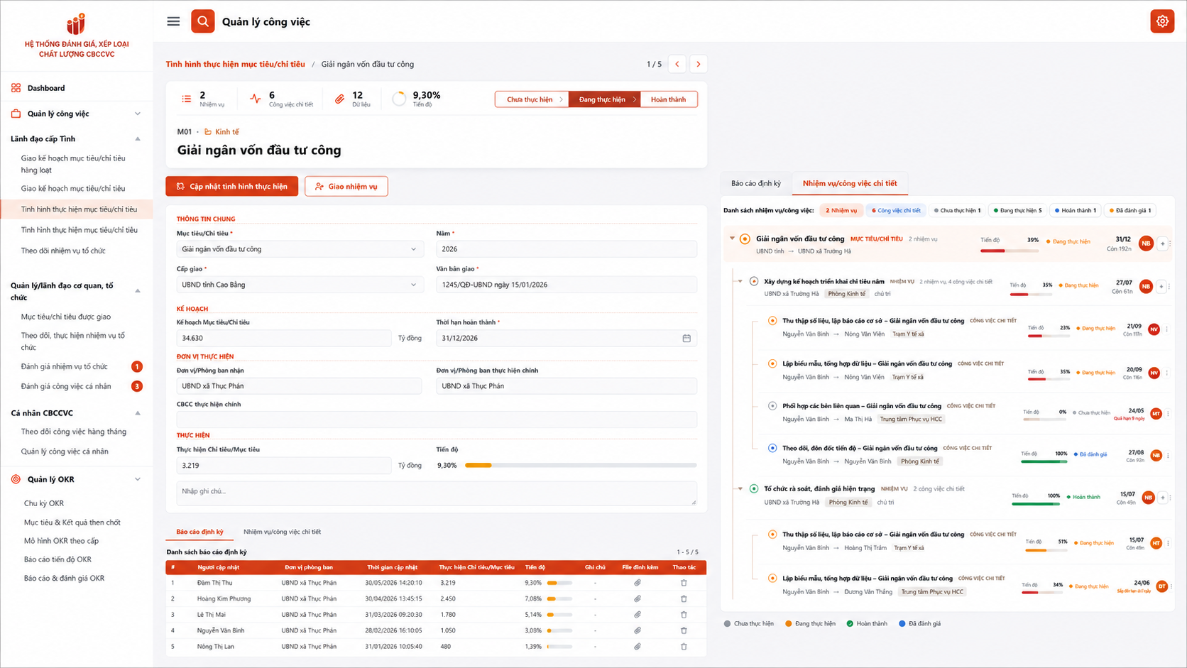
Notes:
Quản lý, theo dõi và báo cáo tình hình thực hiện mục tiêu chỉ tiêu

Slide 32
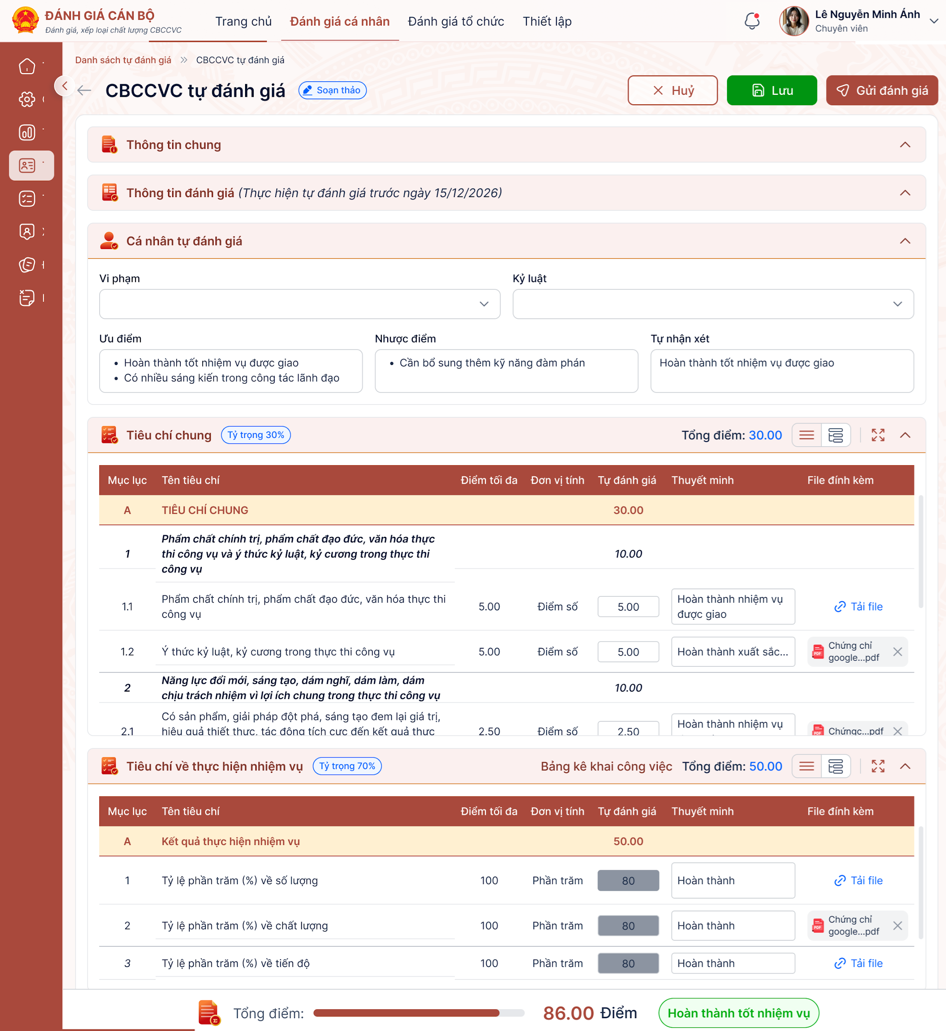
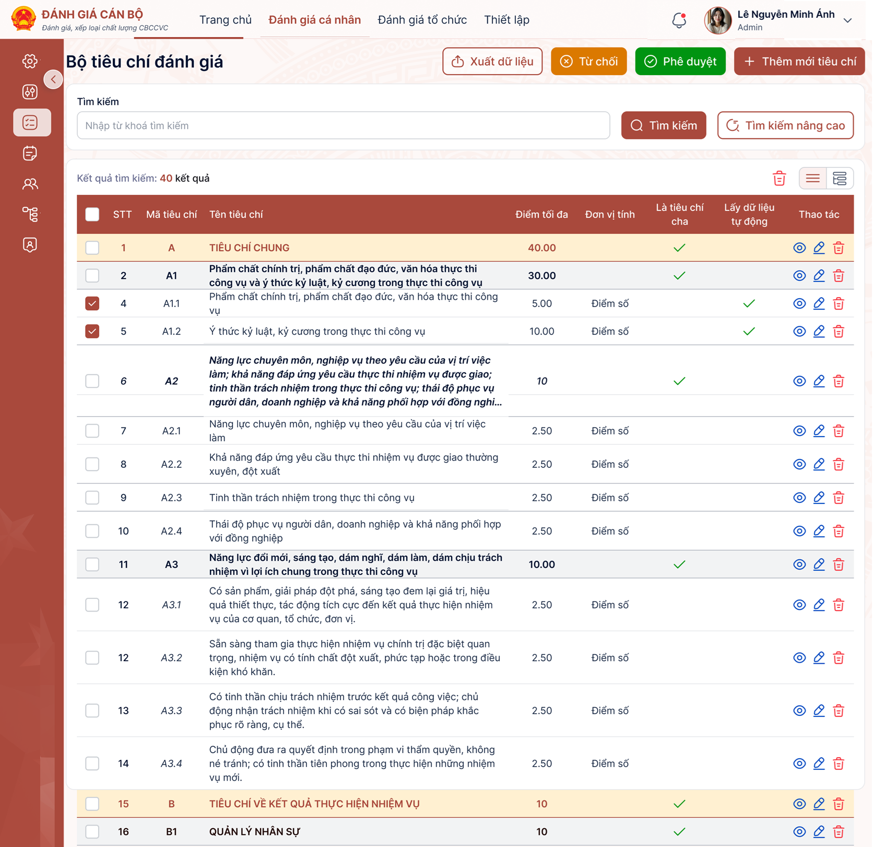

Slide 33
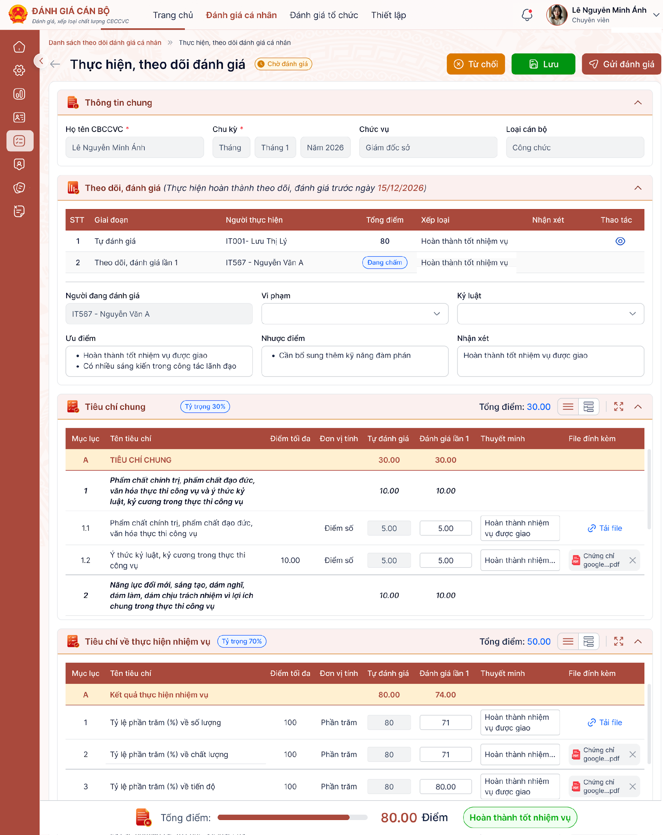
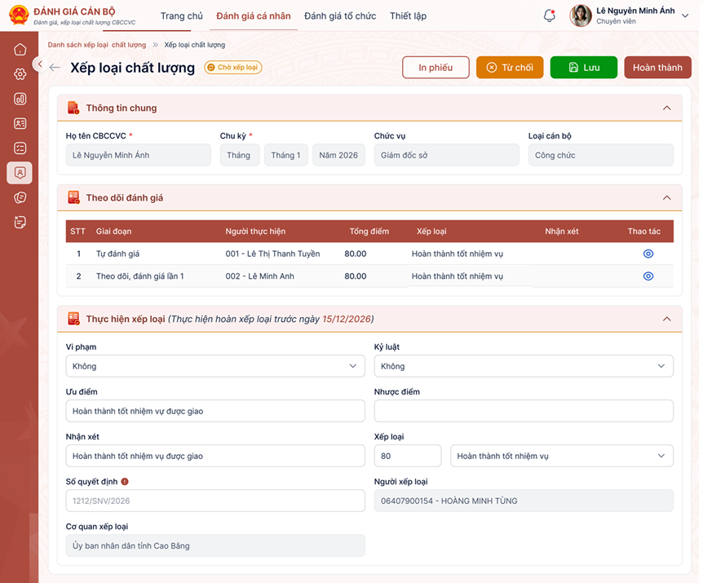

Slide 34
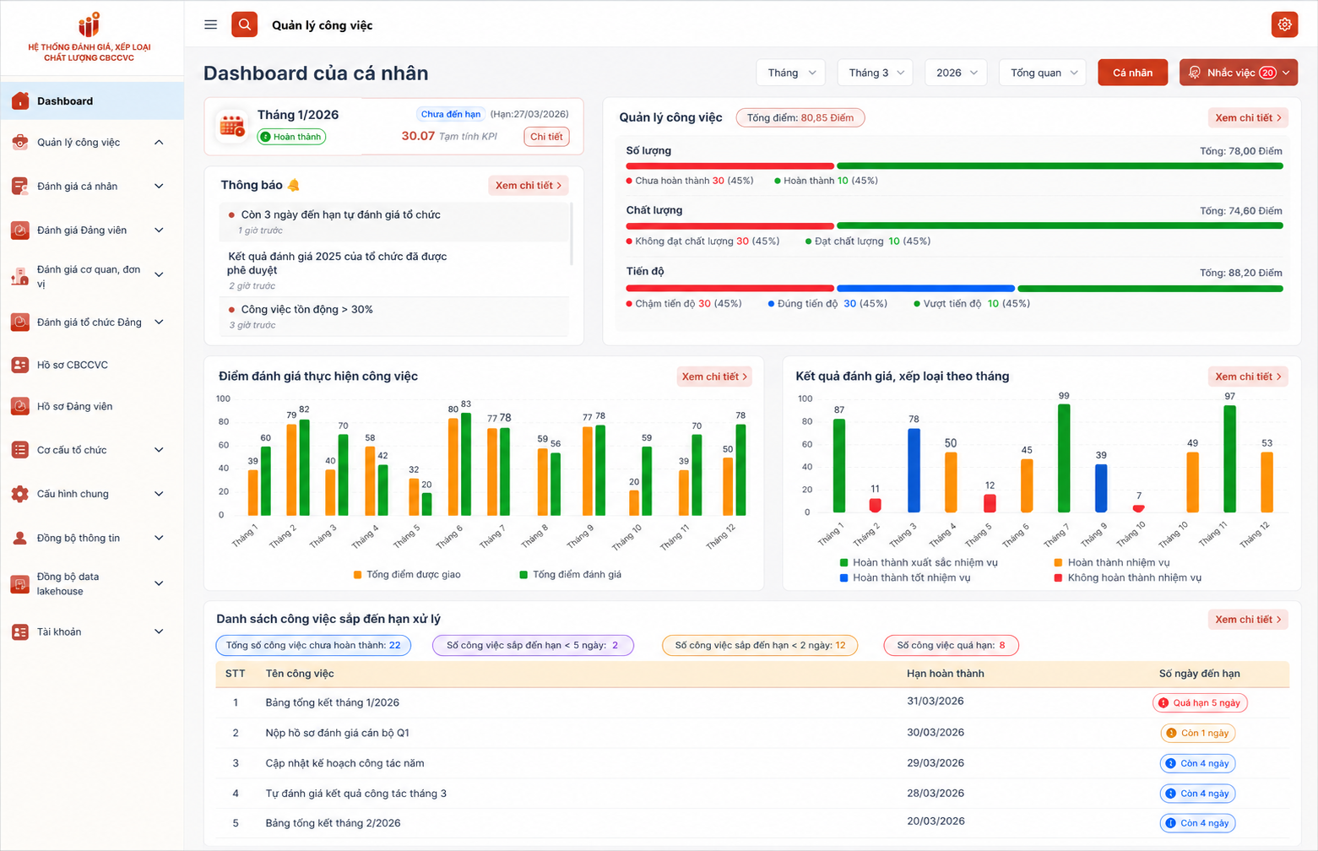
DASHBOARD DÀNH CHO LÃNH ĐẠO TỈNH

Slide 35
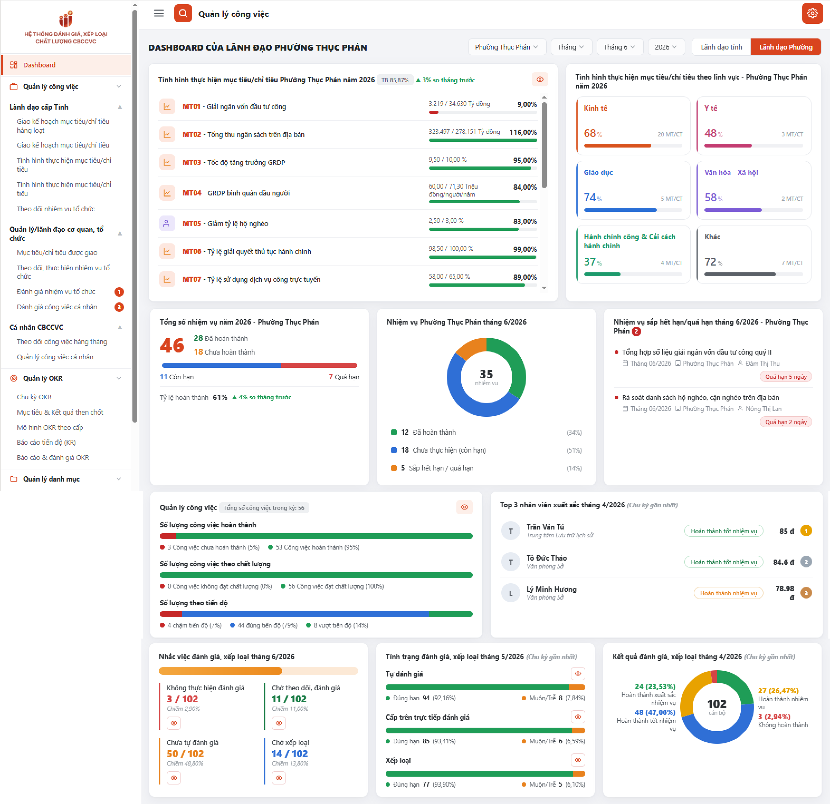
DASHBOARD DÀNH CHO LÃNH ĐẠO SỞ/XÃ/PHƯỜNG

Slide 36
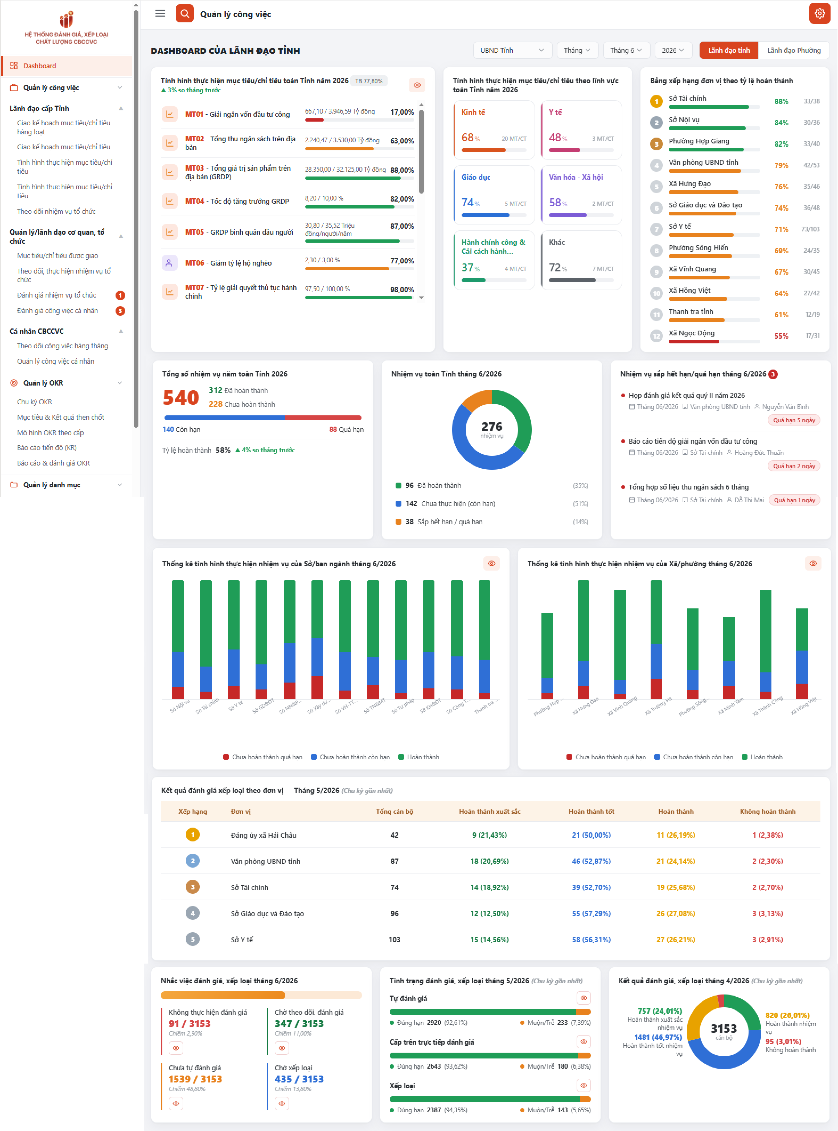
DASHBOARD DÀNH CHO LÃNH ĐẠO TỈNH

Slide 37
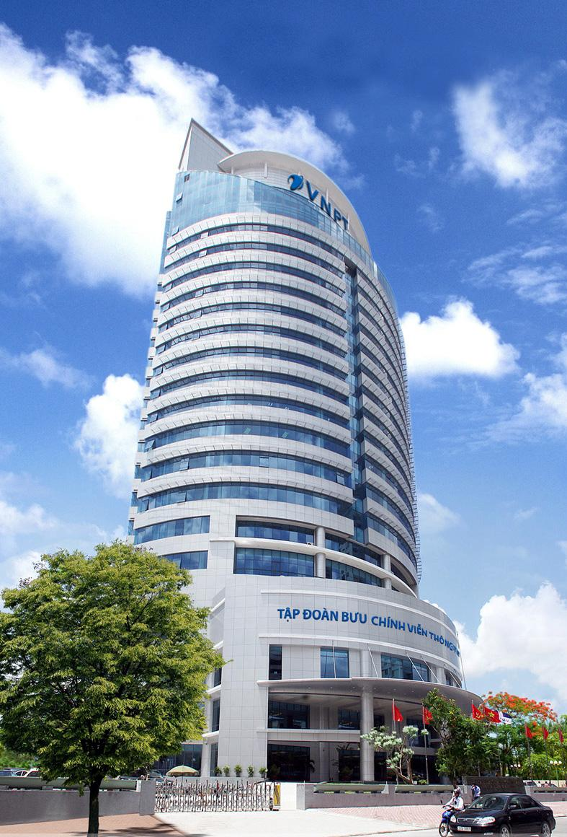

TẬP ĐOÀN BƯU CHÍNH VIỄN THÔNG VIỆT NAM
TRÂN TRỌNG
CẢM ƠN !

